Slide 1

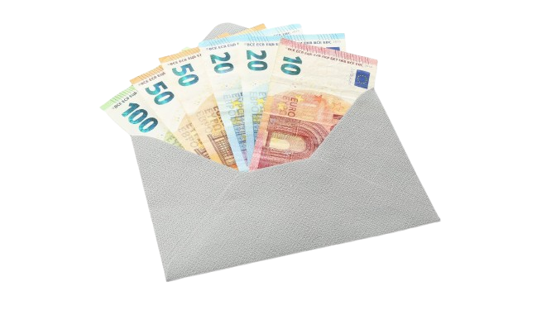

Nice
7 février 2026
SAUVONS
l'argent liquide.
Non au contrôle numérique !
Une conférence de
Chloé Frammery

Slide 2

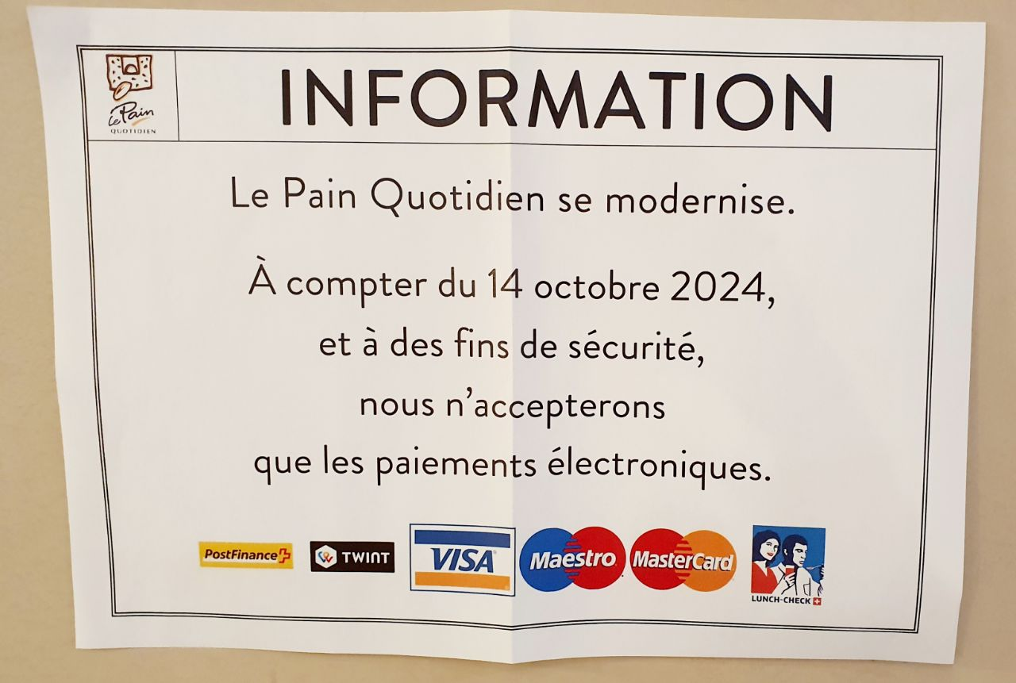
Carte bancaire
obligatoire au PQ …
14 octobre 2024

Slide 3


1 an plus tard …
3 octobre 2025
Genève
Les cafés, restaurants et hôtels ne pourront plus refuser l'argent liquide !
À Genève, une nouvelle loi oblige les restaurants, cafés et hôtels à accepter les paiements en espèces. Adoptée par le Grand Conseil, cette mesure vise à préserver le choix des consommateurs et à réduire les frais pour les commerçants.

Slide 4
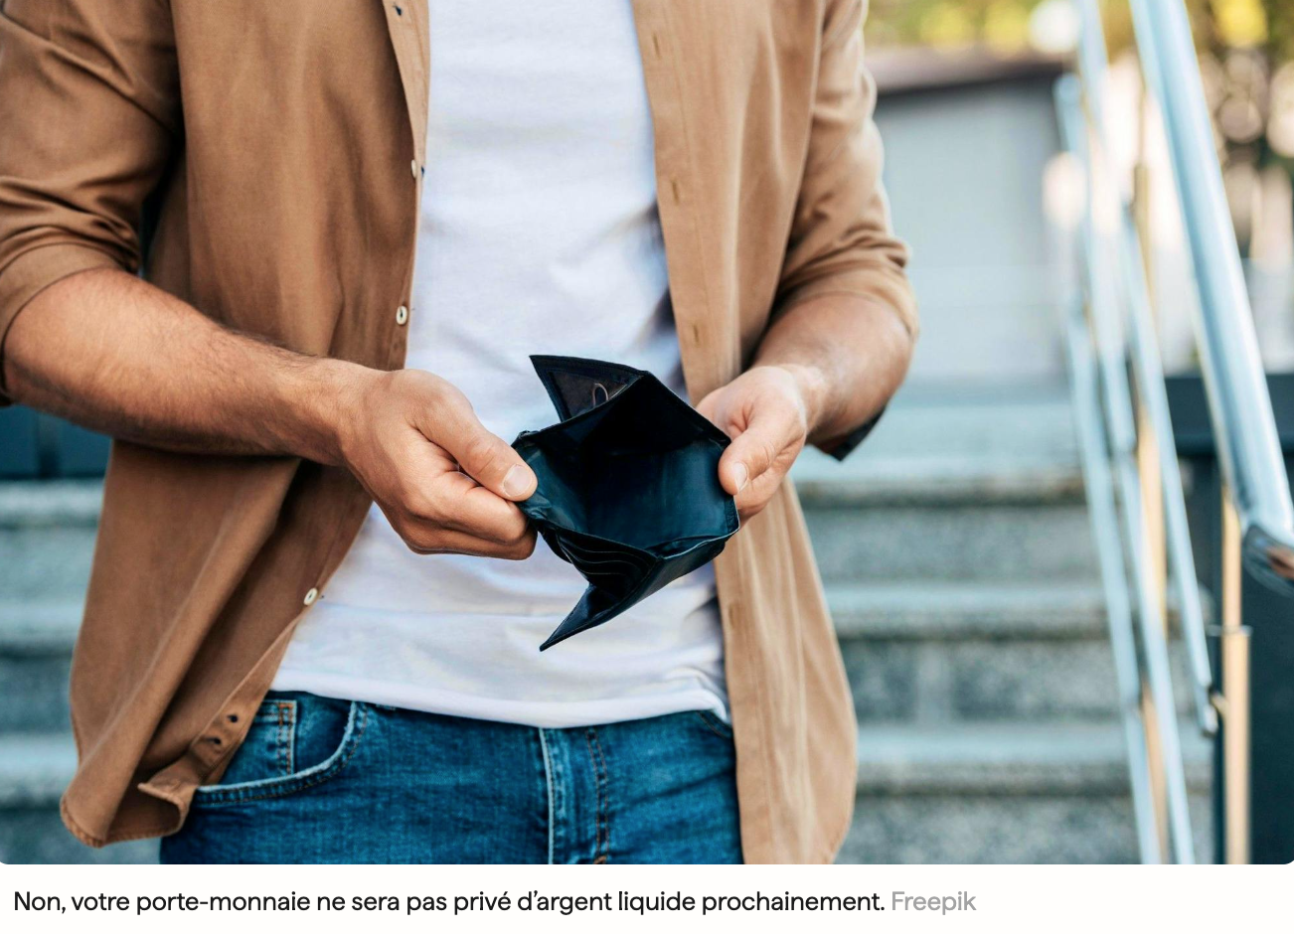

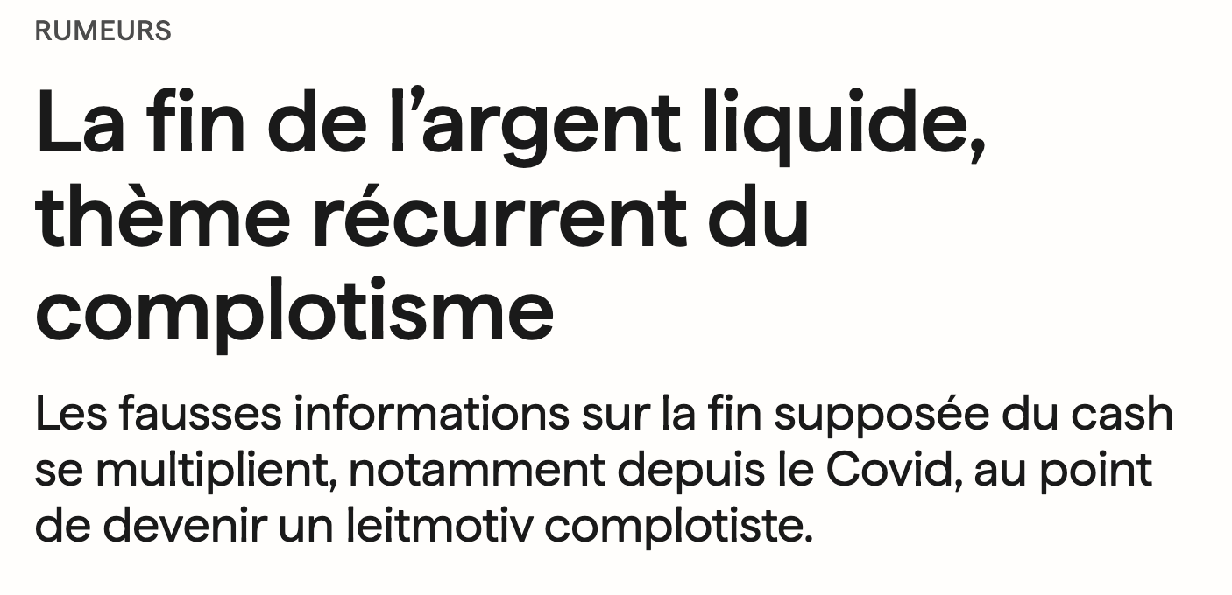
« La fin du cash, une théorie complotiste »
13 décembre 2022
Les fausses informations sur la fin supposée du cash se multiplient, notamment depuis le Covid, au point de devenir un leitmotiv complotiste.

Slide 5



Or la fin de l’argent liquide est organisée.
« Nous savons que les partenariats sont
essentiels à notre succès. Ensemble, avec nos organisations fondatrices, la Fondation Bill & Melinda Gates, Citi, Ford Foundation, Omidyar Network, UNCDF (Fonds de développement de capital des Nations Unies), USAID et Visa Inc., etc, nous sommes heureux d'accueillir encore plus de partenaires au sein de l'Alliance qui se consacrent à faire de cette transition une réalité. »
Better Than Cash Alliance
est un partenariat entre gouvernements, entreprises et organisations internationales qui accélère depuis 2012 la transition de l'argent liquide aux paiements numériques afin d'aider à atteindre l’Agenda 2030,
les ODD de l’ONU (17 Objectifs de Développement Durable).

Slide 6
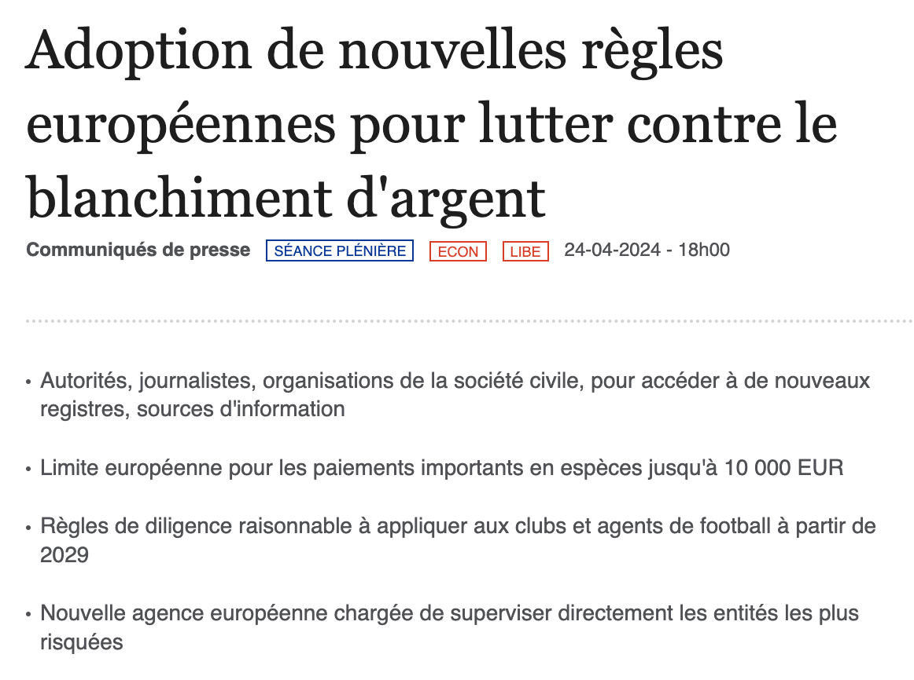
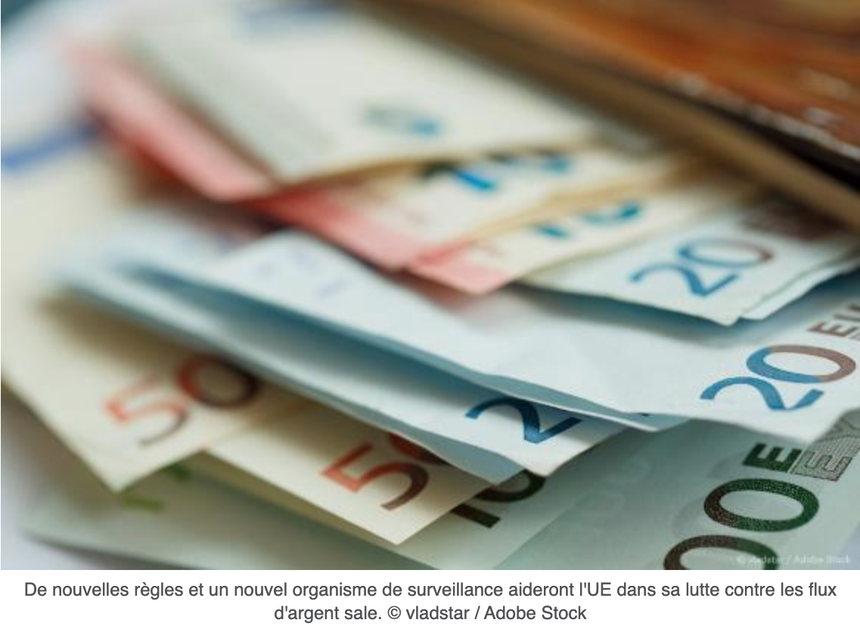
L’UE impose dès 2027
un plafond des paiements en espèces à 10 000 euros
Le Parlement européen a adopté un ensemble de lois renforçant la boîte à outils de l’UE
pour lutter contre le blanchiment d'argent et le financement du terrorisme.
Pour superviser les nouvelles règles de lutte contre le blanchiment d'argent, une nouvelle autorité - l'Autorité de lutte contre le blanchiment d'argent et le financement du terrorisme (AMLA) - sera créée et établie à Francfort.
24 avril 2024

Slide 7

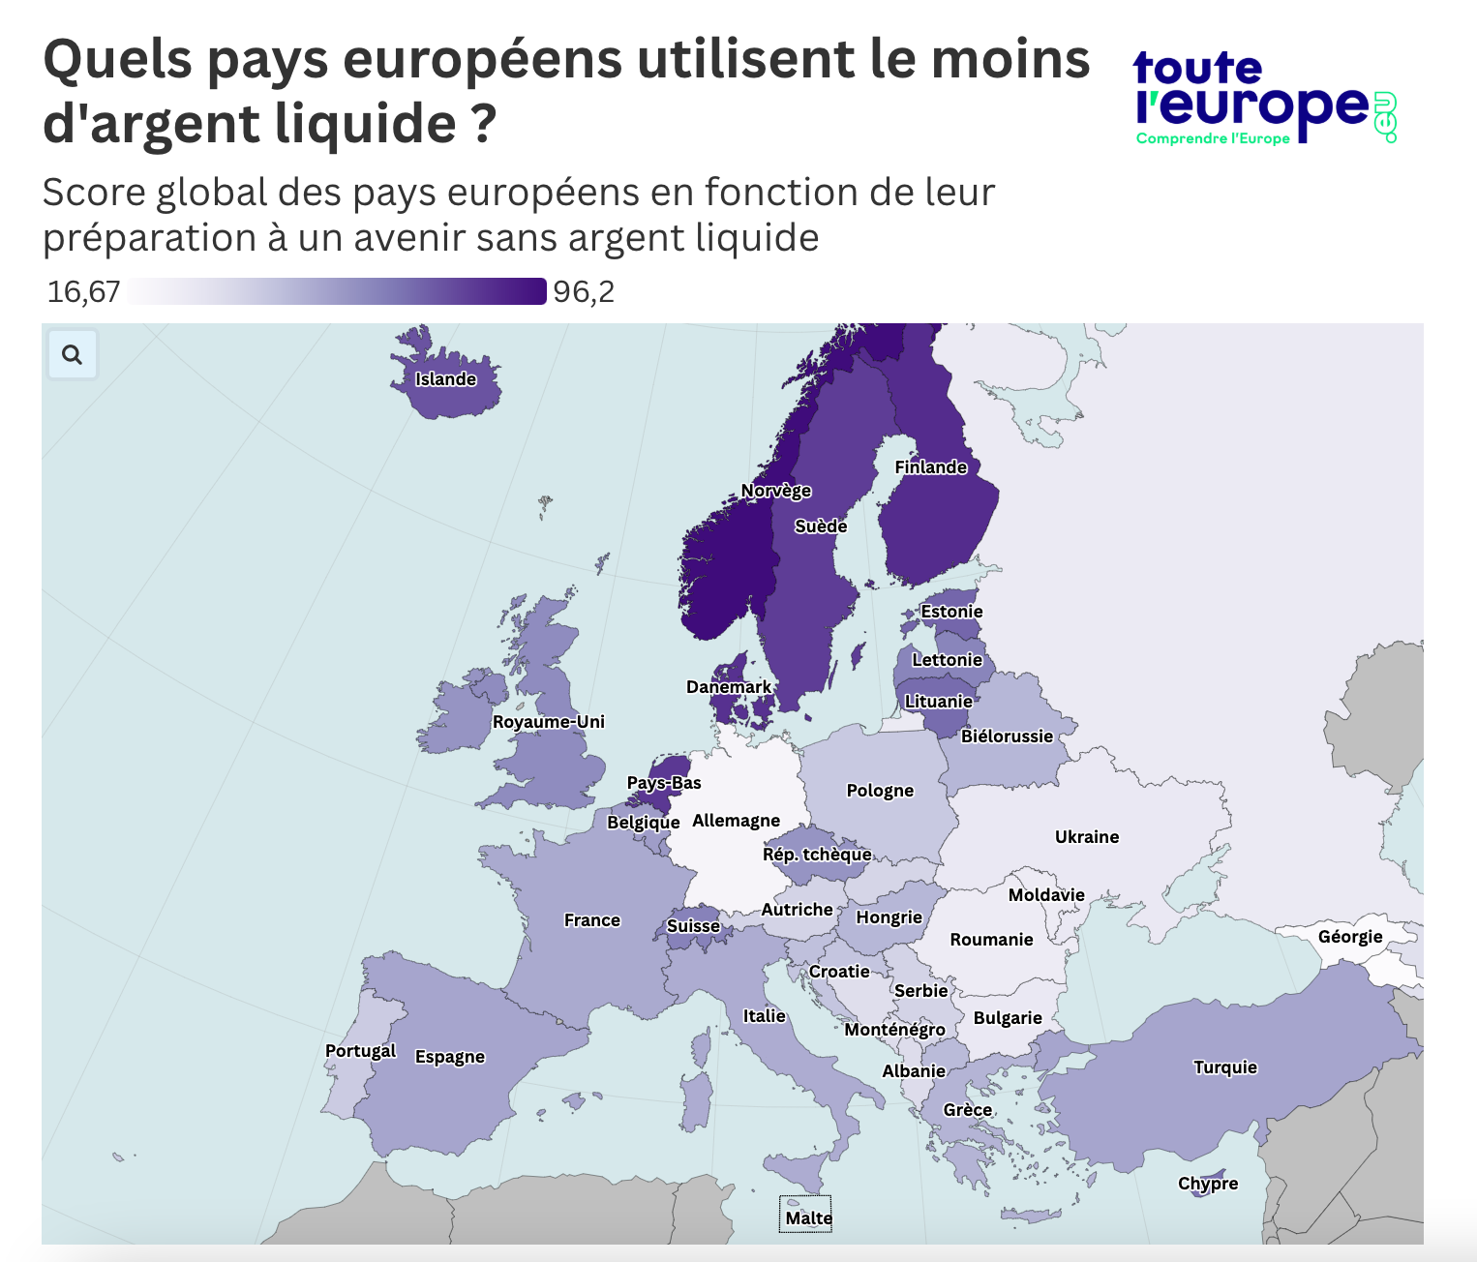
Le ministre de la Justice
a proposé en 2025 d’éradiquer
l’argent liquide
Jeudi 22 mai [2025], le ministre de la Justice, Gérald Darmanin, a proposé de supprimer l'argent liquide pour mieux lutter contre le trafic de drogue. Mais cette proposition soulève une question plus large : la France, comme ses voisins européens, est-elle réellement prête à vivre sans argent liquide ?
Le site d’information financière norvégien Finansplassen a mené en 2024 une étude compilant des données de la Banque mondiale, d’Eurostat et d’autres banques. Objectif : évaluer la capacité des pays européens à basculer vers une économie où tous les paiements se feraient sans espèces.
4 juin 2025

Slide 8
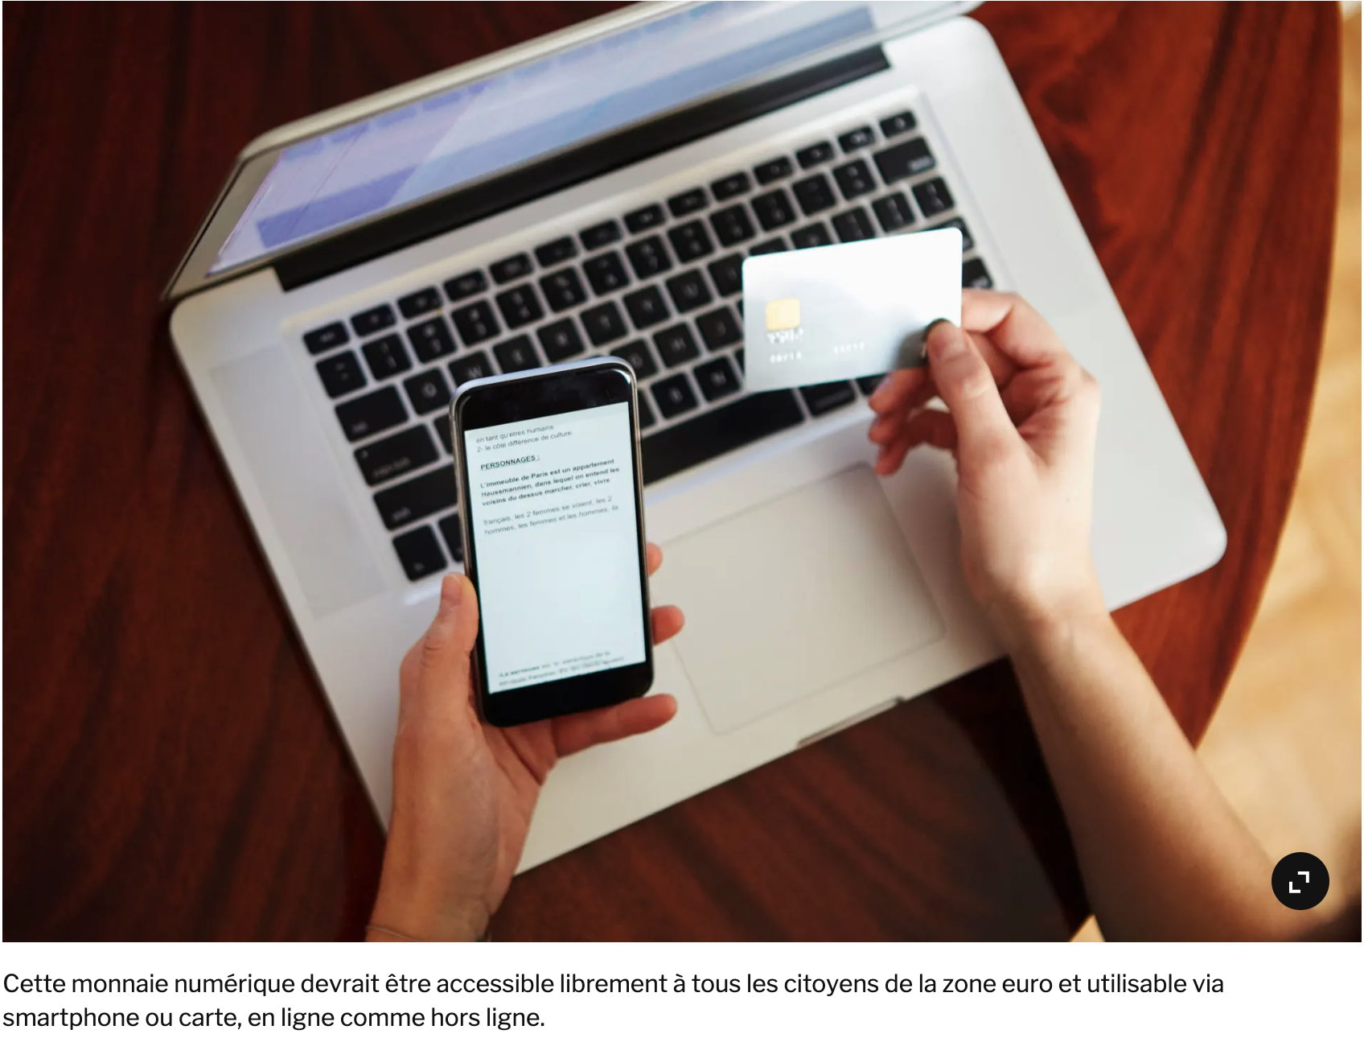

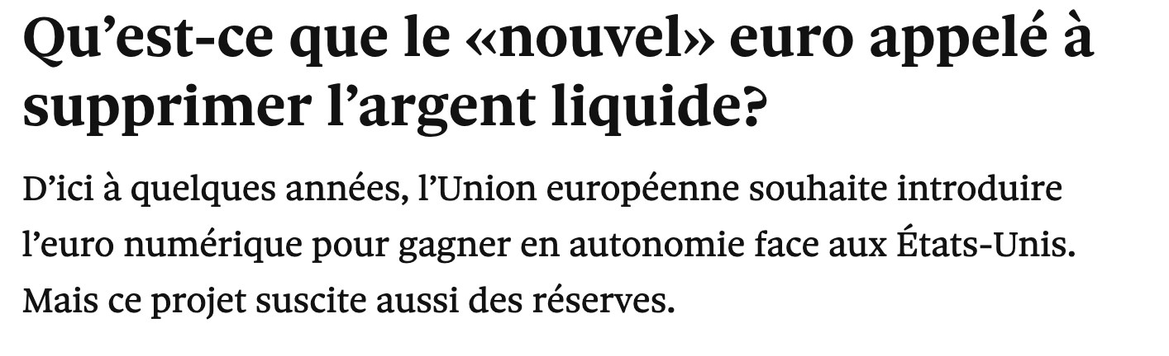
Le « nouvel » euro appelé à supprimer l’argent liquide
13 décembre 2025

Slide 9
Qu’est-ce que la
Monnaie numérique des banques centrales ?
MNBC
= Monnaie Numérique de Banque Centrale
CBDC
= Central Bank Digital Currency

Slide 10
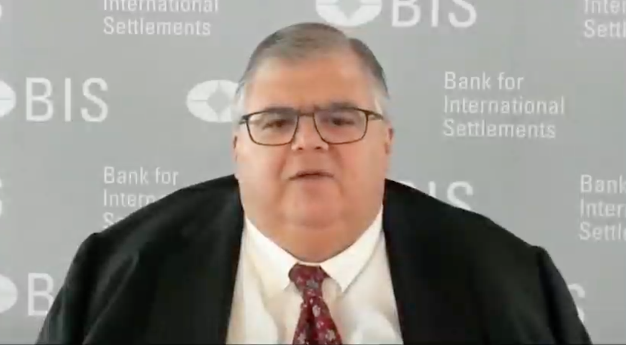
« La banque centrale aura un contrôle absolu sur les règles que nous déterminerons »
Agustín Carstens, Directeur de la BRI (Banque des règlements internationaux) :
« […] notre analyse sur la CBDC, on a tendance à établir l'équivalence avec le cash. Et là, il y a une énorme différence. Par exemple en liquide, on ne sait pas par exemple qui utilise un billet de 100 dollars aujourd'hui, on ne sait pas qui utilise un billet de 1000 pesos aujourd'hui. Une différence clé avec la CBDC est que la banque centrale aura un contrôle absolu sur les règles et règlements que nous déterminerons […]. Et nous aurons également la technologie pour renforcer cela. Ces deux questions sont extrêmement importantes et cela fait une énorme différence quant à ce qu'est l'argent. »
19 octobre 2020

Slide 11
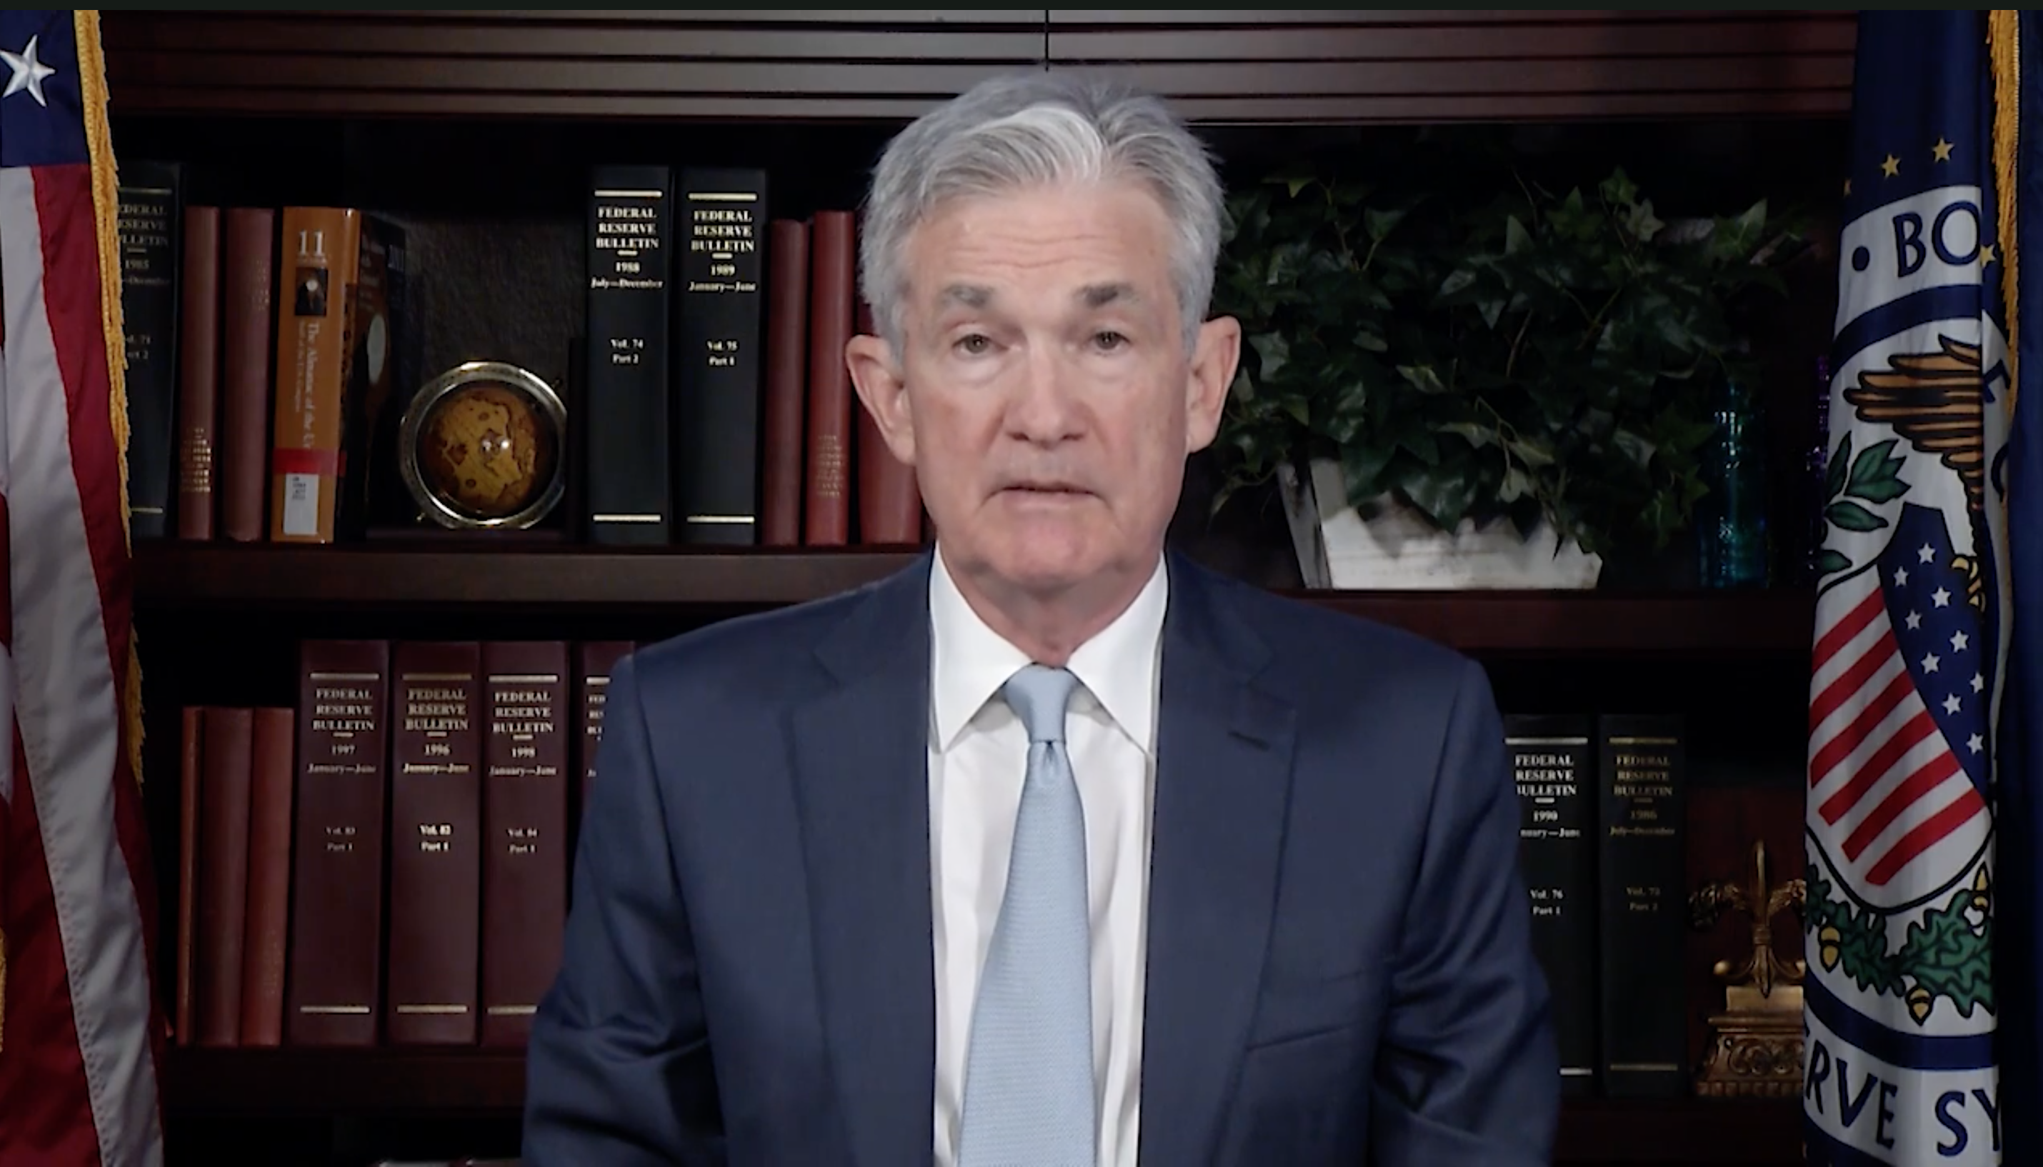

« La technologie permet désormais
de développer
les CBDC »
Jérome H. Powell (Directeur de la Federal Reserve) :
« Les avancées techniques offrent de nouvelles possibilités aux banques centrales, dont la Fed.
En particulier, la technologie permet désormais de développer et d'assurer les monnaies numériques des banques centrales ou CBDC.
Une CBDC est un nouveau type de passif de la banque centrale émis sous forme numérique. Bien que diverses structures et technologies puissent être utilisées,
une CBDC pourrait être conçue pour être utilisée par le grand public. »
« Nous pensons qu'il est important que toute CBDC potentielle serve de complément et non de remplacement aux espèces et aux formes numériques actuelles du secteur privé de dollars, telles que les dépôts dans les banques commerciales. »
20 mai 2021

Slide 12

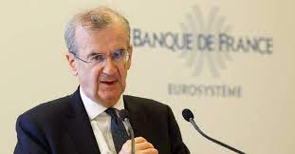
Lancement potentiel
De l’euro numérique
en 2026 ou 2027
Selon la Banque de France
27 septembre 2022
Les travaux sur l’euro numérique sont actuellement en phase de prototypage et le gouverneur de la Banque de France François Villeroy de Galhau a confirmé qu'une décision de procéder serait prise fin 2023, avec un lancement potentiel en 2026 ou 2027.
François Villeroy
de Galhau
Gouverneur de la Banque de France

Slide 13


« Cela se décidera en octobre » [2023]
Christine Lagarde, Présidente de la BCE :
« Deux choses : Premièrement, cela se décidera en octobre. Nous préparons donc le terrain. On veut être prêt, on veut être entrainés mais ce ne sera décidé qu'en octobre 2023 […] »
« La raison pour laquelle je suis personnellement convaincue que nous devons aller de l'avant est la situation dans laquelle nous nous trouvons actuellement. Nous dépendons de l'approvisionnement en gaz d'un pays très hostile. Je ne veux pas que l'euro dépende de la monnaie d'un pays hostile.»
Vidéo publiée en mars 2023

Slide 14
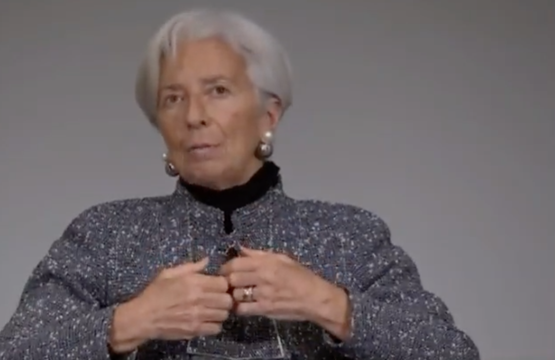
Pas programmable …
mais avec conditionnalités
Christine Lagarde affirme que les banques centrales ne veulent pas programmer les CBDC.
Elles laisseront les banques privées s’en charger…
Christine Lagarde
Au Sommet de l’innovation de la BRI (BIS) :
« L’émission d’une monnaie numérique qui serait la monnaie de la banque centrale ne serait pas programmable […] Ceux qui peuvent associer l’utilisation de la monnaie numérique à la programmabilité seraient les banques privées »
« Elle peut être associée à des conditionnalités, ce qui est différent…»
mars 2023

Slide 15
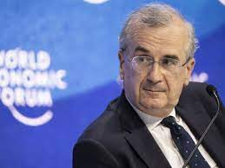
La France, moteur de la CBDC européenne
François Villeroy
de Galhau
Gouverneur de la Banque de France
7 juillet 2023
La France a été un moteur clé du travail de l'UE sur une CBDC de gros pour l'usage bancaire.
Elle a mené des expériences en 2020 et 2021 avec 8 consortiums.
Une douzaine d'essais ont été menés plus récemment avec la banque centrale en raison des résultats de publication en été. Elle a également été impliquée dans un exemple à plus petite échelle d'un grand registre unifié en 2021 à travers des tests effectués avec la BNS (Banque nationale suisse) et SIX Digital Exchange.

Slide 16

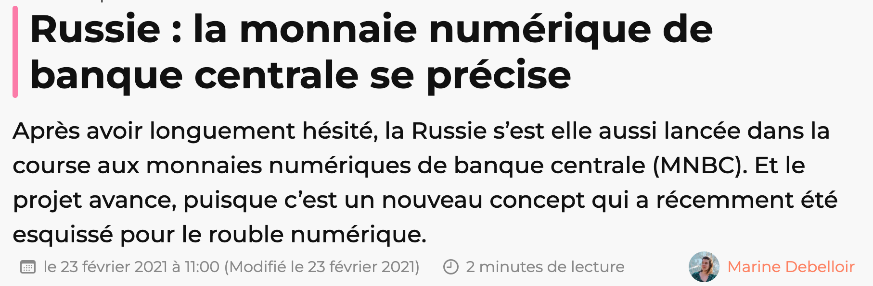
La MNBC en Russie ?
23 février 2021

Slide 17



La CBDC en Russie ?
(Vedomosti)
Le document a été soumis à la Douma d'État le 29.12.22. En première lecture a été adoptée en mars 2023.
D'après la Banque Centrale, les principales dispositions de la loi entreront en vigueur le 1er août 2023.
La Vice-présidente de la Banque centrale Olga Skorobogatova a annoncé que le rouble numérique serait disponible pour une utilisation à tous les Russes d'ici 2025 – 2027. Elle a ajouté qu'en 2023 et 2024, le rouble numérique serait utilisé « en mode pilote, avec un nombre très limité de clients et d'opérations ».
Le développement d' « une certaine feuille de route » n'est attendu qu'en 2025.
La Banque centrale explique que le rouble numérique est créé principalement comme moyen de paiement et de transfert.
Selon la loi, il ne sera pas possible d'ouvrir un compte de dépôt et d'obtenir un crédit, et les intérêts sur les soldes des fonds dans les portefeuilles numériques ne seront pas accumulés.

Slide 18
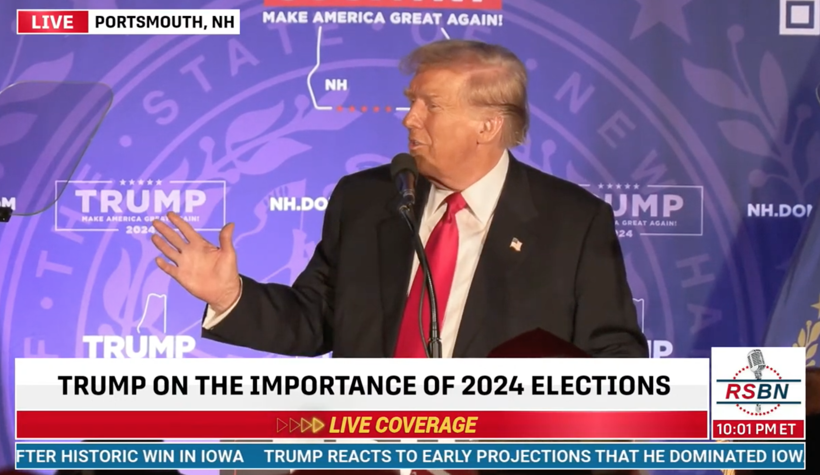
Trump :
« je ne permettrai jamais la MNBC »
Donald Trump,
encore en campagne électorale pour la 2ème présidence américaine :
« Je ne permettrai jamais la monnaie numérique de banque centrale (MNBC). »
« Une telle monnaie donnerait à notre gouvernement fédéral un contrôle absolu sur votre argent. »
17 janvier 2024

Slide 19
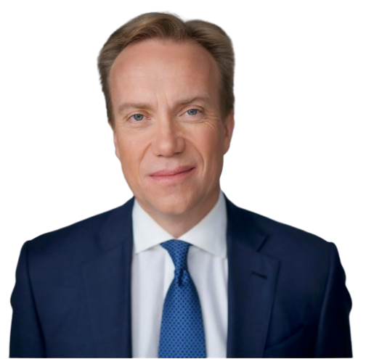
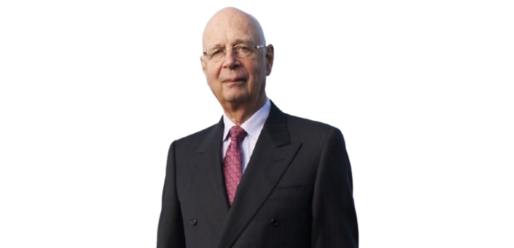
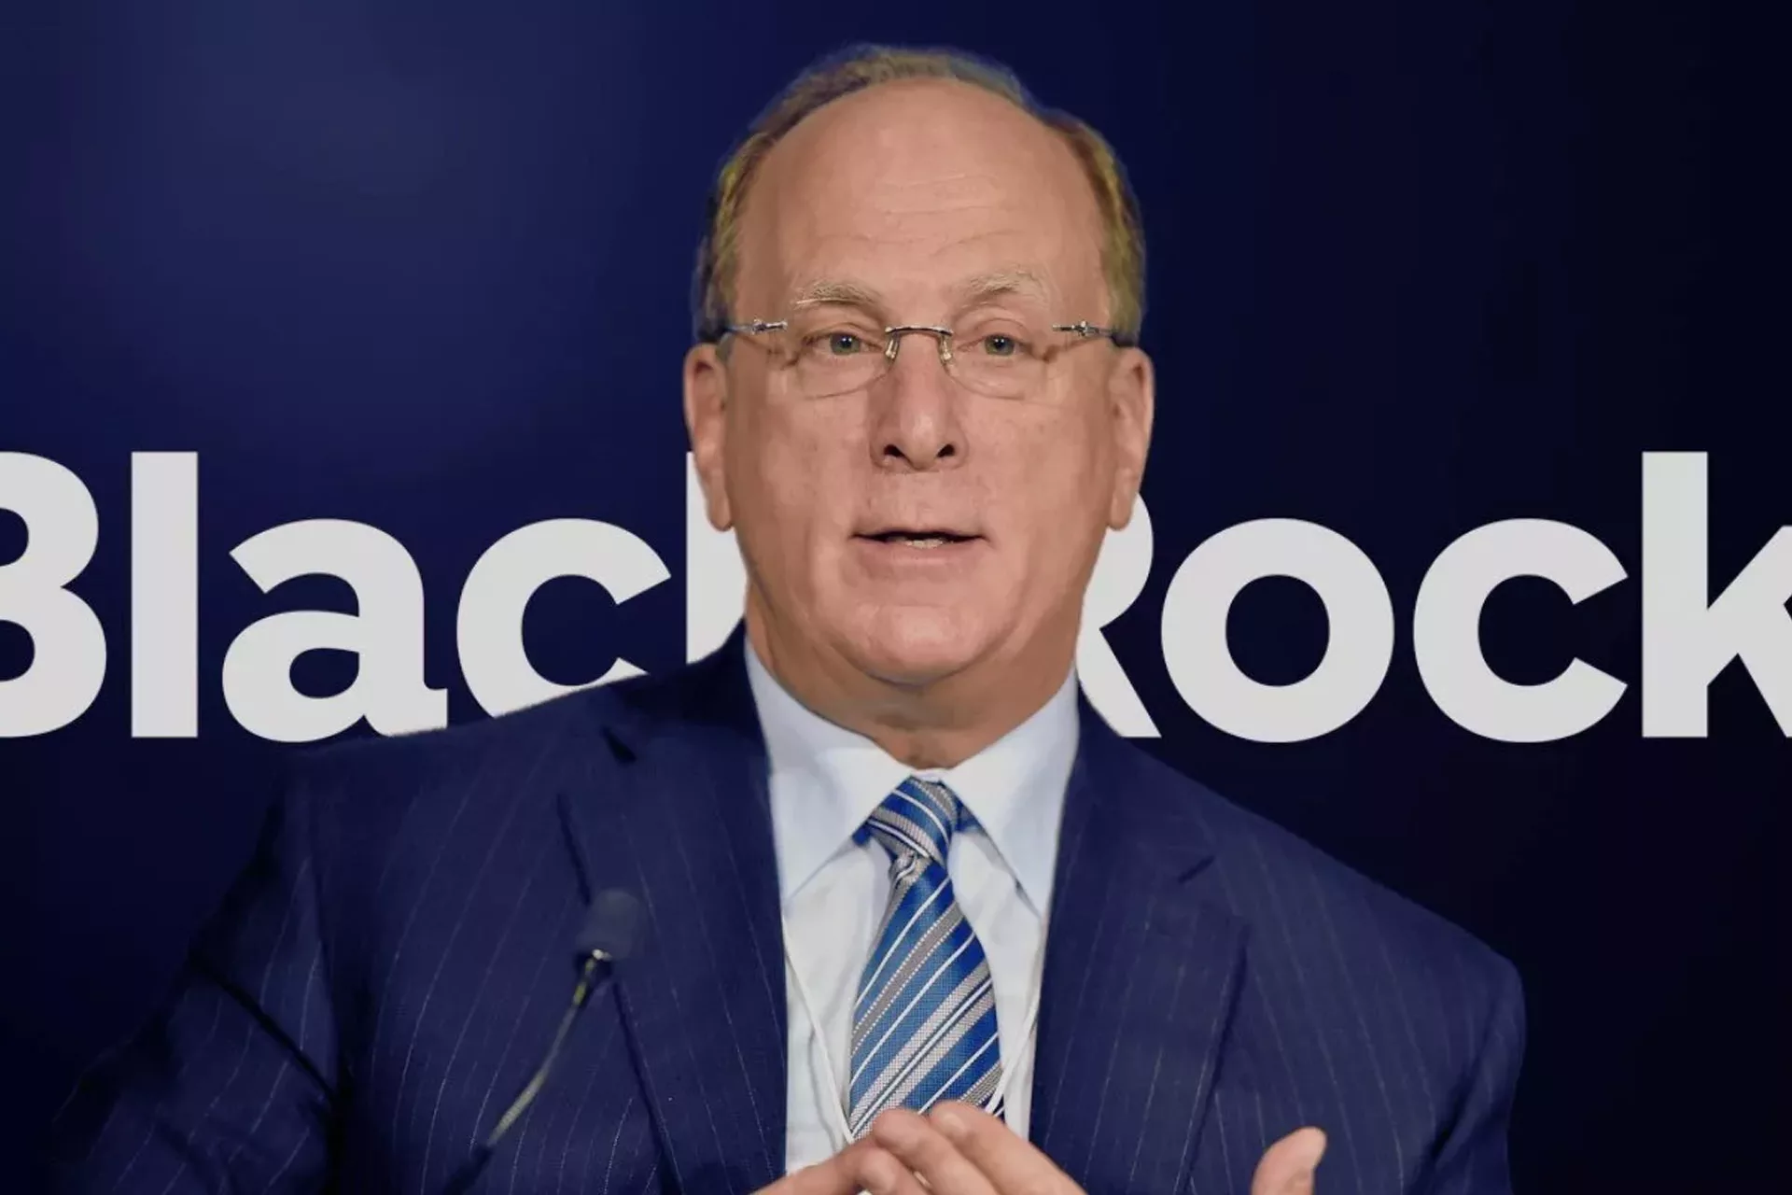


Le Forum économique mondial
Borge Brende
Président du CA du WEF
Klaus Schwab
Fondateur du WEF
Laurence (Larry) Fink
PDG et co-fondateur de BlackRock
Président du WEF depuis août 2025
André Hoffmann
PDG de Roche
Président du WEF depuis août 2025

Slide 20
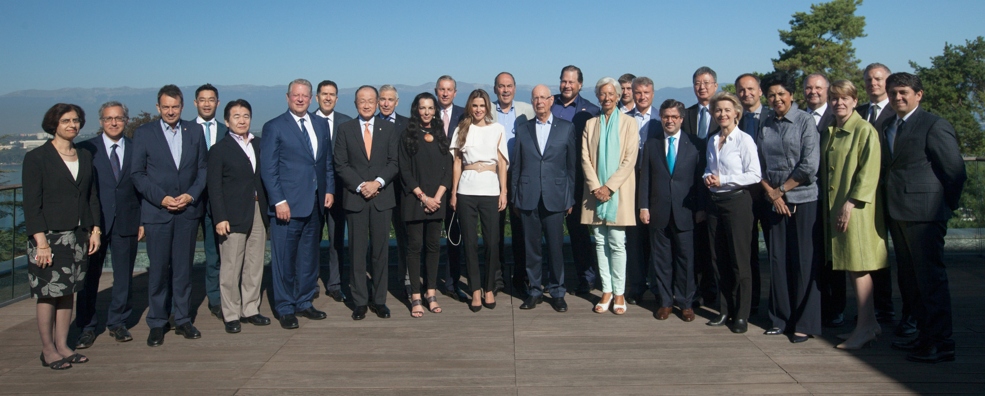
2017
Conseil de Fondation
du Forum économique mondial
Jim Hagemann
• Siemens
• Ex-Allianz
• Deutsche Bank
Jim Yong Kim
• Ex Banque
Mondiale
• OMS (SIDA)
Peter Brabeck
Ex-Nestlé
Gesda
Orit Gadiesh
Bain &
Company
Klaus Schwab
WEF
Ursula Von der Leyen
Commission Européenne
Christine Lagarde
FMI puis BCE
🔴 Absent
Al Gore
Ex-Vice-Président USA (Clinton)
« Le Climat »
Peter Maurer
CICR
Marc Carney
• Premier Ministre Canada
• Banque du Canada
• Banque d’Angleterre
• Goldman Sachs
Reine Rania Al Abdullah de Jordanie

Slide 21

Conseil de Fondation
du Forum économique mondial
2018
Jim Yong Kim
• Ex Banque
Mondiale
• OMS (SIDA)
Klaus Schwab
WEF
Jim Hagemann
• Siemens
• Ex-Allianz
• Deutsche Bank
André Hoffmann
Roche
Fabiola Gianotti
CERN
Orit Gadiesh
Bain &
Company
David Rubenstein
Carlyle
Peter Maurer
CICR
Peter Brabeck
• Ex-Nestlé
• Gesda
Ursula Von der Leyen
Commission Européenne
Al Gore
Ex-Vice-Président USA (Clinton)
« Le Climat »
Leo Rafael Reif
MIT

Slide 22

Monnaie numérique
de la banque centrale
Principes d'interopérabilité mondiale
Juin 2023
(40 pages)

Slide 23
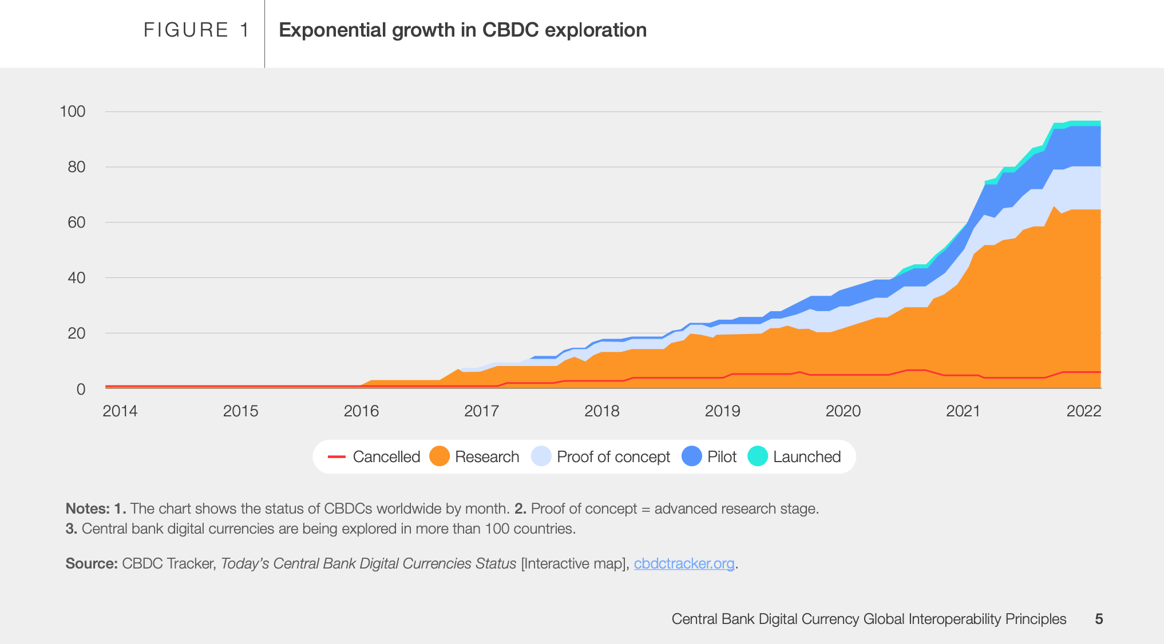
Les explorations de la CBDC
… depuis 2016

Slide 24

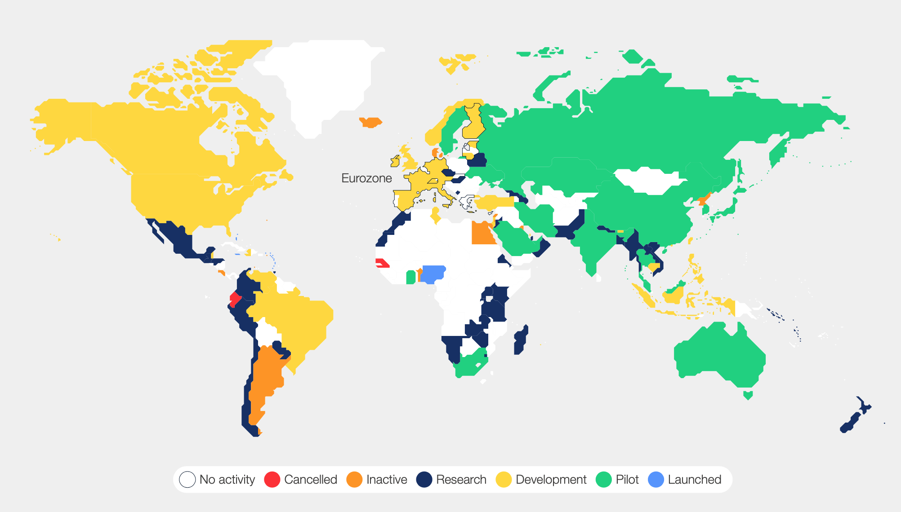
Carte de la CBDC
dans le monde
p. 21
Annulée : Equateur
Lancée : Nigeria
2023

Slide 25

Préface de Sandra
Waliczek
(Spécialiste Blockchain et actifs numériques du WEF)
En 2023, l'exploration de la monnaie numérique de la banque centrale (CBDC) a pris un élan important, avec plus de 100 pays, représentant plus de 95 % du produit intérieur brut (PIB) mondial, s'engageant activement dans la recherche, le développement, les projets pilotes ou la CBDC entièrement lancée. initiatives.
Cette augmentation exponentielle de l'exploration met en évidence la reconnaissance croissante des CBDC en tant qu'outil de transformation dans l'avenir des paiements numériques.
Pour assurer la mise en œuvre réussie des CBDC et promouvoir l'interopérabilité dans les systèmes de paiement nationaux et transfrontaliers, la coordination mondiale devient primordiale
Il est essentiel de donner la priorité à des dialogues ouverts et réguliers entre les banques centrales et le secteur privé sur leur parcours et leurs expériences CBDC.
Le Forum économique mondial a organisé la série de tables rondes des CBDC à partir du printemps 2022 en Amérique latine et dans les Caraïbes, en Afrique subsaharienne, au Moyen-Orient & en Afrique du Nord, en Asie-Pacifique, en Europe & en Amérique du Nord.

Slide 26
Introduction
Ce document est formé par la série de tables rondes régionales
des CBDC, des ateliers, des entrevues et des panels, y compris
les réunions du Forum économique mondiale de Davos 2022
et 2023 sur l’économie mondiale et la gouvernance technologique mondiale.
Les monnaies numériques des banques centrales (CBDC) ont le potentiel d'atténuer les défis (problèmes) de longue date dans les paiements, y compris les prix élevés, la vitesse trop faible, un accès limité et une transparence insuffisante.
Comme l'avenir des paiements pourrait être transformé, il y a une opportunité de s'assurer qu'il y a une coordination mondiale dans la création des CBDC.
Surtout, le document tente de fournir une perspective neutre, objective et analytique sur – l'interopérabilité des CBDC.

Slide 27





Les OBJECTIFS de la CBDC, selon le WEF
p. 7
Confiance
dans l'instrument
de paiement
Les CBDC sont destinées à être une solution de paiement supplémentaire dans la gamme actuelle de choix de paiement. La monnaie de la banque centrale est l'actif de règlement le plus sûr et le plus liquide, de sorte que les banques centrales souhaitent s'assurer que toute CBDC préserve la confiance des consommateurs dans l'instrument de paiement.
Promouvoir l'innovation
La numérisation des systèmes de paiement est une innovation importante et les juridictions explorent la CBDC dans le but de suivre le rythme des avancées technologiques mondiales.
L'inclusion financière
L'amélioration de l'inclusion financière est une priorité commune à toutes les régions.
Les CBDC ont le potentiel d'améliorer l'inclusion financière en fournissant un accès aux services financiers de base aux populations non bancarisées et sous-bancarisées.

Slide 28




Les OBJECTIFS
de la CBDC, selon le WEF
p. 7
Conformité réglementaire
Garantir la conformité réglementaire, y compris les mesures de lutte contre le blanchiment d'argent (AML) et la lutte contre le financement du terrorisme (CFT).
Politique monétaire
et stabilité économique
Les banques centrales cherchent à concevoir des cadres CBDC qui s'alignent sur leurs objectifs de politique monétaire et soutiennent le développement économique.
Confidentialité
et protection des données
De nombreuses régions soulignent la nécessité de solides mesures de confidentialité dans la conception des CBDC, telles que la garantie de l'anonymat ou du pseudonymat tout en équilibrant les exigences de transparence et de surveillance réglementaire.
Efficacité
et sécurité des paiements
Les CBDC ont l'intention d'offrir des transactions plus rapides et plus sécurisées, en réduisant la dépendance aux intermédiaires traditionnels et en minimisant les délais de règlement.

Slide 29



Les OBJECTIFS de la CBDC, selon le WEF
p. 8
Cybersécurité et résilience
Construire des systèmes CBDC résilients et
les protéger contre les cybermenaces
est une priorité universelle.
Des mesures de sécurité robustes, y compris des protocoles de cryptage et d'authentification, sont essentielles pour assurer l'intégrité des plateformes CBDC et maintenir la confiance du public.
Capacités hors ligne
Il est reconnu que les CBDC doivent fournir des capacités hors ligne afin d'être plus largement adoptées.
Coopération interrégionale
Il est entendu qu'un succès plus large des CBDC à l'échelle mondiale est nécessaire, et cela doit être réalisé avec une collaboration entre les juridictions.
Expérience utilisateur
et accessibilité
S'assurer que les CBDC sont intuitives et accessibles à tous les utilisateurs. Cela comprend la conception d'interfaces conviviales et la résolution des obstacles potentiels à l'adoption, tels que la littératie financière numérique.

Slide 30

Les OBJECTIFS
de la CBDC, selon le WEF
p. 8
Coopération public-privé
Le secteur public et les banques centrales sont les décideurs finaux pour la mise en œuvre de la CBDC ; cependant, les acteurs du secteur privé sont profondément ancrés dans le système financier et le système de paiement actuels et contribuent de manière significative à la création et à la conception d'une CBDC.
Interopérabilité et normes
L'interopérabilité entre les systèmes CBDC et l'établissement de normes mondiales sont des priorités importantes.

Slide 31
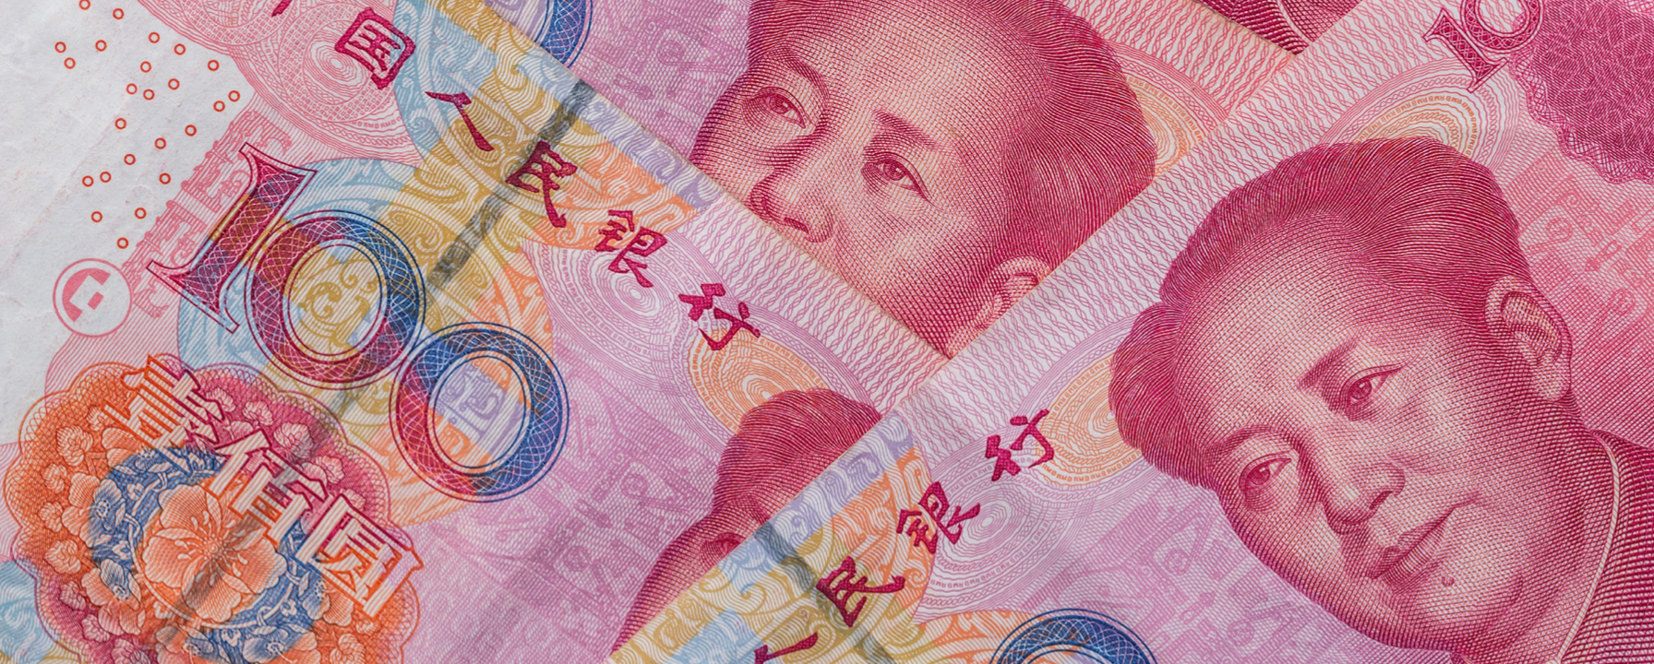
En Chine : e-CNY
p. 16
Acceptation des commerçants :
Pendant le projet pilote, divers commerçants, notamment des restaurants, des supermarchés et des plateformes en ligne, ont été encouragés à accepter les paiements en e-CNY. Cela permet d'établir un vaste réseau de points d'acceptation et augmente la commodité pour les utilisateurs.
Utilisation au détail et en gros :
Le projet pilote a été mené dans des scénarios
de vente au détail et en gros. L'utilisation au détail implique des transactions à petite échelle, telles que les achats quotidiens, tandis que l'utilisation en gros se concentre sur les transactions plus importantes, telles que les paiements interentreprises.
Confidentialité et sécurité :
Le projet pilote e-CNY met l'accent sur l'importance de la confidentialité et de la sécurité. Les données de transaction sont cryptées et stockées en toute sécurité, garantissant la protection des informations de l'utilisateur.
Cependant, la banque centrale conserve la capacité de surveiller et de retracer les transactions pour empêcher les activités illégales.

Slide 32
Le Covid a accéléré les paiements numériques … en Europe
Accélérer les paiements numériques
L'utilisation des espèces diminue rapidement dans toute l'Europe, la COVID-19 accélérant l'innovation dans les paiements numériques.
La Suède est l'une des économies où l'utilisation de trésorerie est la plus faible.
D'autres économies d'Europe ont également diminué leur utilisation des liquidités au cours des dernières années.
Confidentialité et protection des données
L'Europe a des réglementations strictes en matière de protection des données, y compris le règlement général sur la protection des données (RGPD). Toute conception de CBDC en Europe devrait répondre aux préoccupations en matière de confidentialité et garantir le respect de ces réglementations.
p. 19

Slide 33
Remaniement géopolitique
& dédollarisation
p. 24
L'adoption des CBDC peut influencer les choix des pays en matière d'alliances et de partenariats financiers. Les pays cherchant à réduire leur exposition aux risques géopolitiques peuvent rechercher des relations plus étroites avec des pays ou des régions qui partagent des objectifs et des intérêts similaires dans l'adoption des CBDC.
Ces changements dans les alliances et les partenariats peuvent remodeler la dynamique géopolitique et les structures de pouvoir, conduisant potentiellement à des réalignements des systèmes économiques et financiers mondiaux.
Les CBDC pourraient avoir un impact sur le paysage des systèmes internationaux de règlement des paiements.
Cela pourrait réduire le besoin d'intermédiaires et de systèmes de règlement traditionnels libellés en devises étrangères, diminuant potentiellement le rôle du dollar américain dans les règlements de paiements internationaux.

Slide 34



L’Internet a été financé par la DARPA !
L'Internet tel que nous le connaissons aujourd'hui s'est développé sur une période de trente ans entre 1969 et 1999.
Ses architectes originaux, en grande partie un groupe d'universitaires et d'ingénieurs, soutenus par
un financement de la DARPA (US Defense Advanced Research Projects Agency).
p. 27

Slide 35
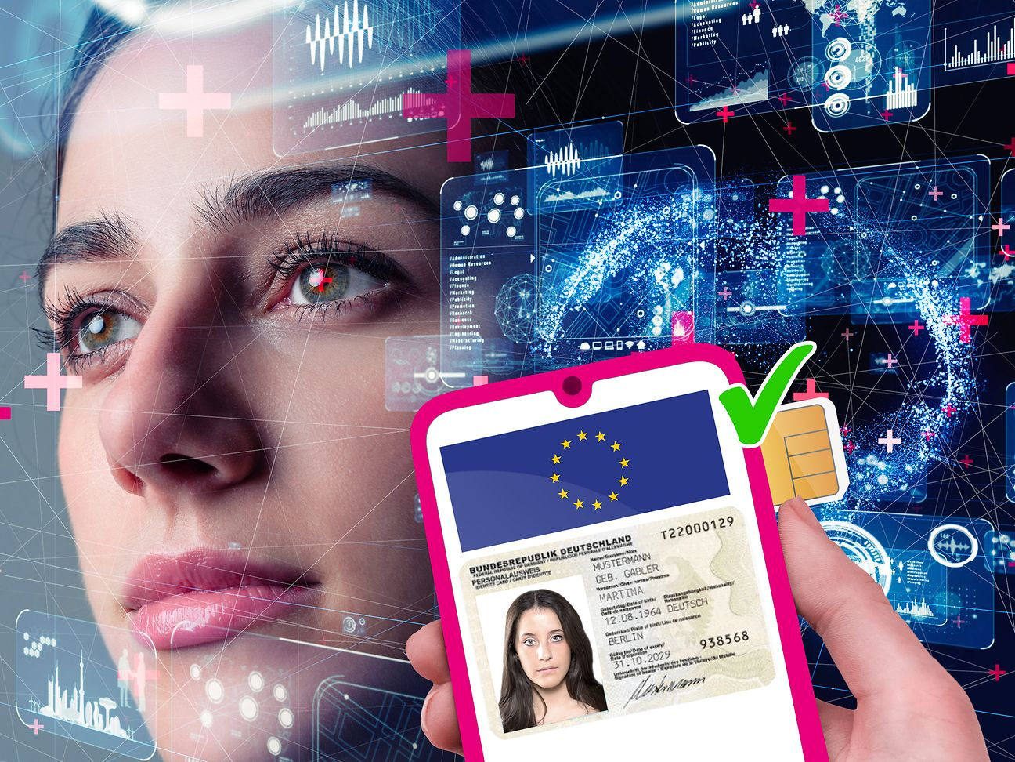
Identité numérique
& vérification biométrique
Authentification forte :
Les systèmes CBDC doivent utiliser des mécanismes d'authentification robustes pour garantir l'accès et l'utilisation sécurisés des monnaies numériques. Cela peut inclure l'authentification multifacteur, la vérification biométrique ou d'autres méthodes d'authentification avancées pour empêcher l'accès non autorisé et la fraude.
Moyens universels d'identification :
Les systèmes de CBDC doivent prendre en charge un cadre d'identification universel et normalisé qui permet aux individus et aux entités d'établir leur identité dans différents systèmes de CBDC. Cela peut impliquer l'utilisation d'identifiants uniques ou d'identités numériques qui peuvent être reconnus et acceptés par
plusieurs plateformes CBDC.
p. 29.

Slide 36
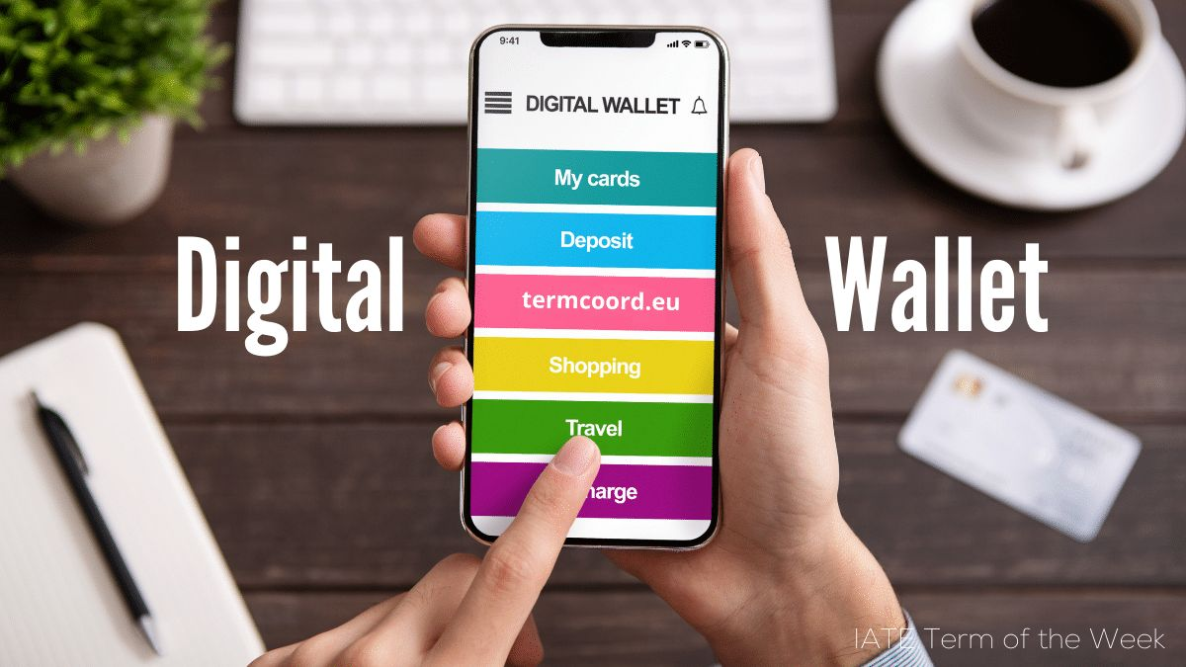
Le Digital
Wallet
p. 29
Compatibilité avec les portefeuilles numériques et les applications mobiles :
La CBDC devrait être compatible avec une gamme de Digital Wallets (portefeuilles numériques) et d'applications mobiles, permettant aux utilisateurs de stocker, transférer et effectuer des transactions avec la CBDC.

Slide 37
Conclusion
du document du WEF
Pour faciliter la coordination mondiale et assurer une mise
en œuvre harmonieuse des CBDC, l'élaboration d'un ensemble complet de principes et de normes devient impérative.
Pour l'avenir, les prochaines étapes cruciales consistent à poursuivre le dialogue entre les banques centrales, les décideurs et les parties prenantes pour affiner et établir un ensemble de normes universellement applicables.
En outre, il est essentiel de parvenir à un consensus sur l'entité responsable de la supervision et de l'application de ces normes.
Juin 2023

Slide 38
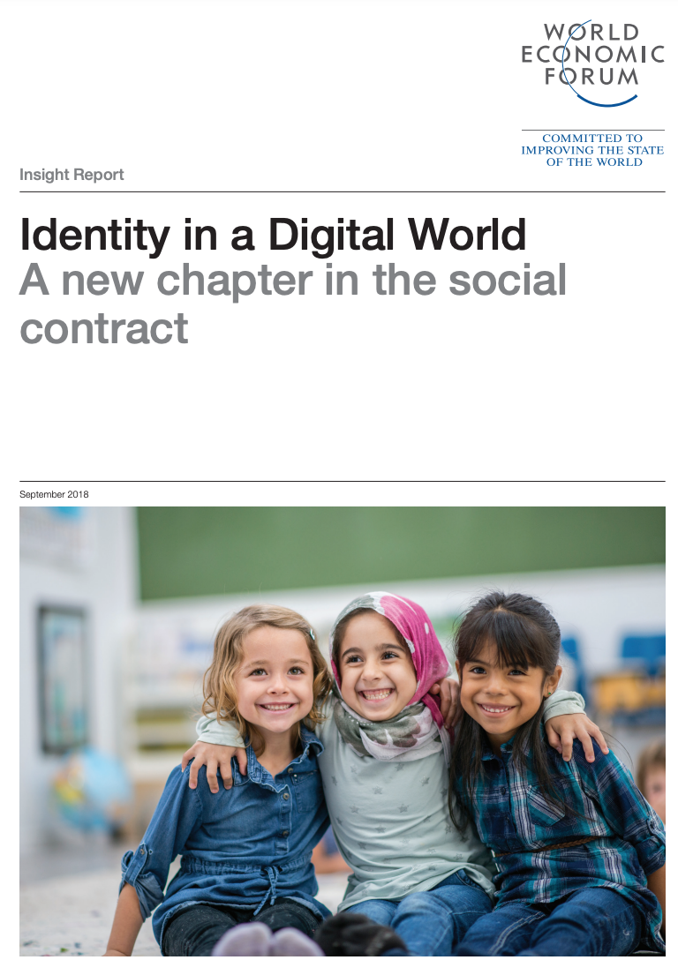
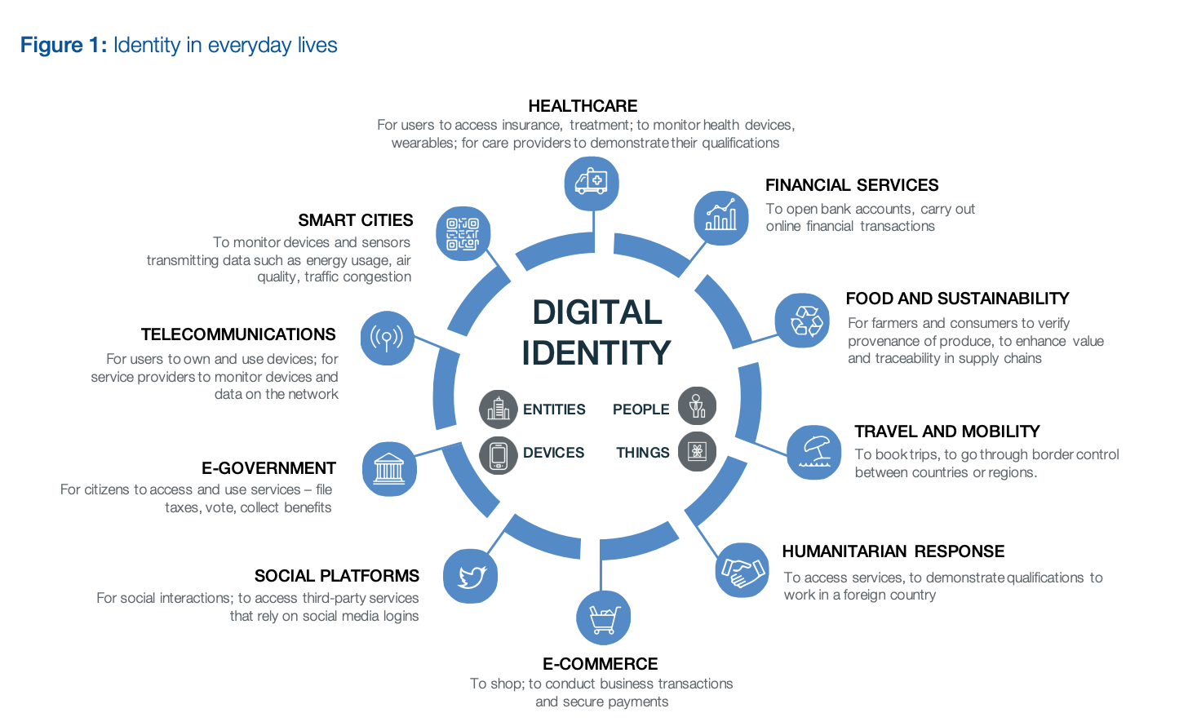
L’identité numérique selon le WEF
p.10
Sept. 2018

Slide 39
L’identité numérique
en Suisse

Slide 40



L’identité numérique
prévue en 2026
« La Banque mondiale propose de relier l’identité numérique aux systèmes de paiement instantané. »
« À Genève, la Confédération suisse n’a pas seulement présenté un projet national. Elle a mis en avant une méthode: co-développement , transparence, interopérabilité. Une approche que plusieurs acteurs perçoivent déjà comme un modèle à suivre, dans un paysage numérique mondial toujours plus fragmenté. »
L'identité numérique est prévue pour :
• les voyages
• la "Santé"
• payer
• signer des documents en ligne
• "gouverner"
• pouvoir refuser d’être prélevé de ses organes
« L’identité électronique (e-ID), qui devrait être disponible en 2026, sera utilisée pour l’identification dans le registre [pour refuser le prélèvement d’organes. »

Slide 41

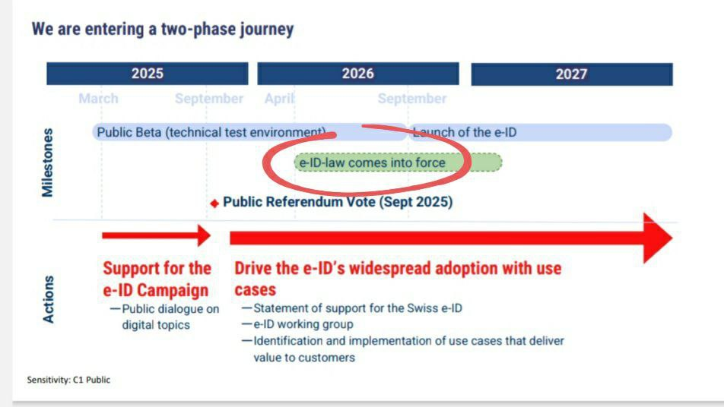
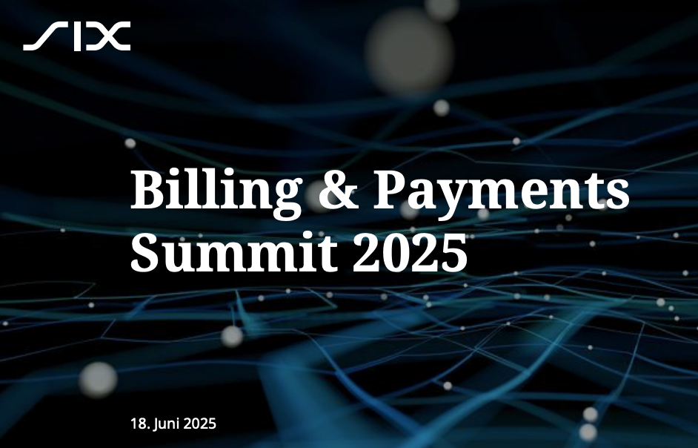
L’identité numérique est prévue pour 2026
par la société qui gère la bourse Suisse
p.19
… 3 mois avant la votation
Le 18 juin 2025

Slide 42
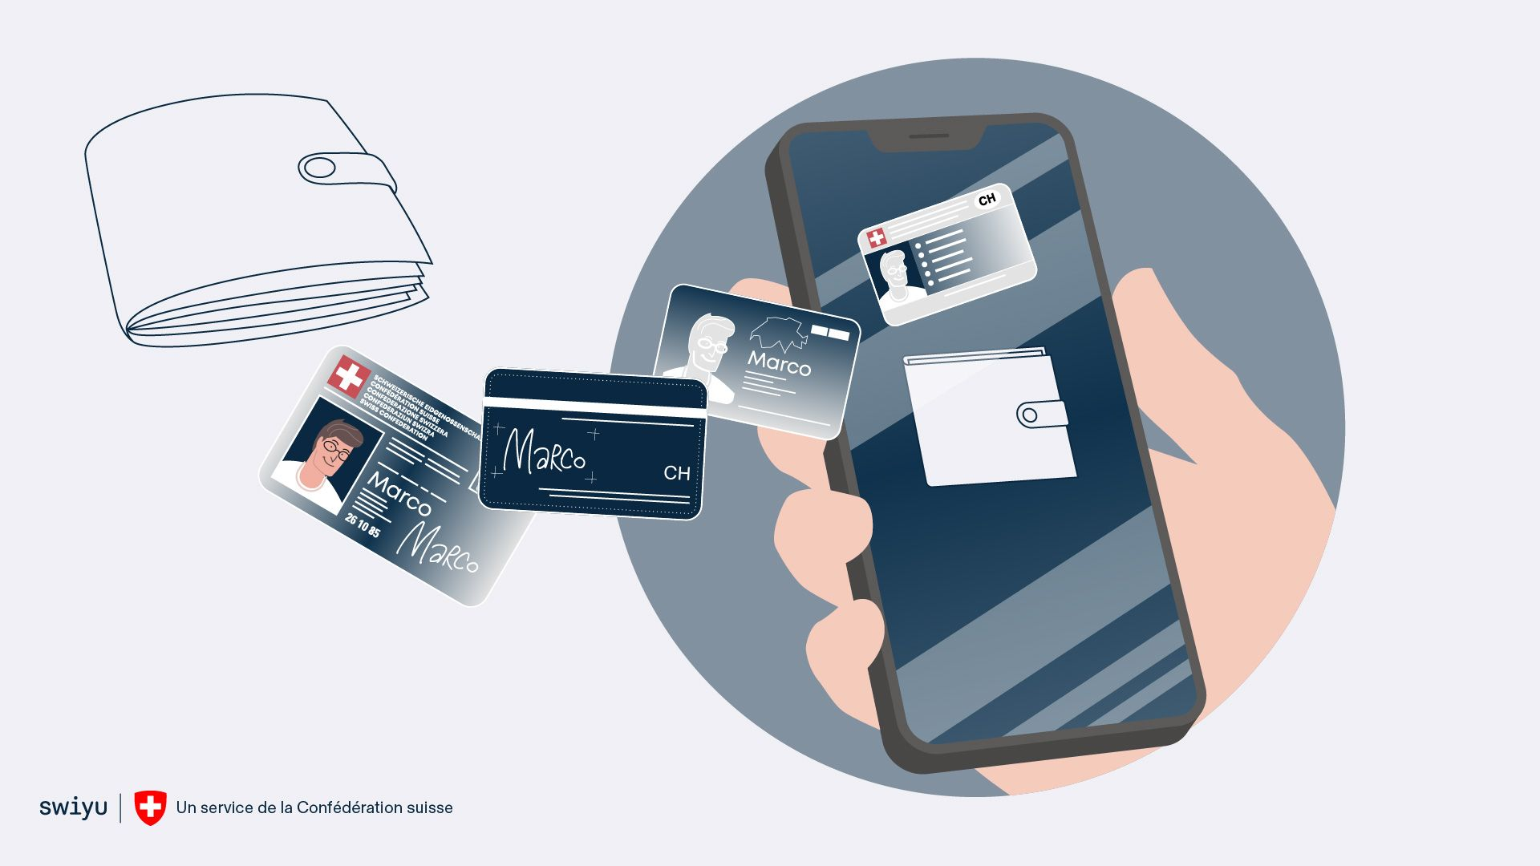
L’identité numérique est attribuée à ELCA
… 8 mois avant la votation
Le 15 janvier 2025
Attribution définitive du marché à l’entreprise ELCA pour le système de vérification en ligne de l’e-ID : Accès aux documents

Slide 43
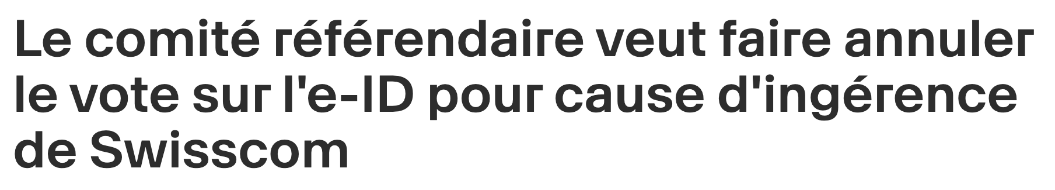

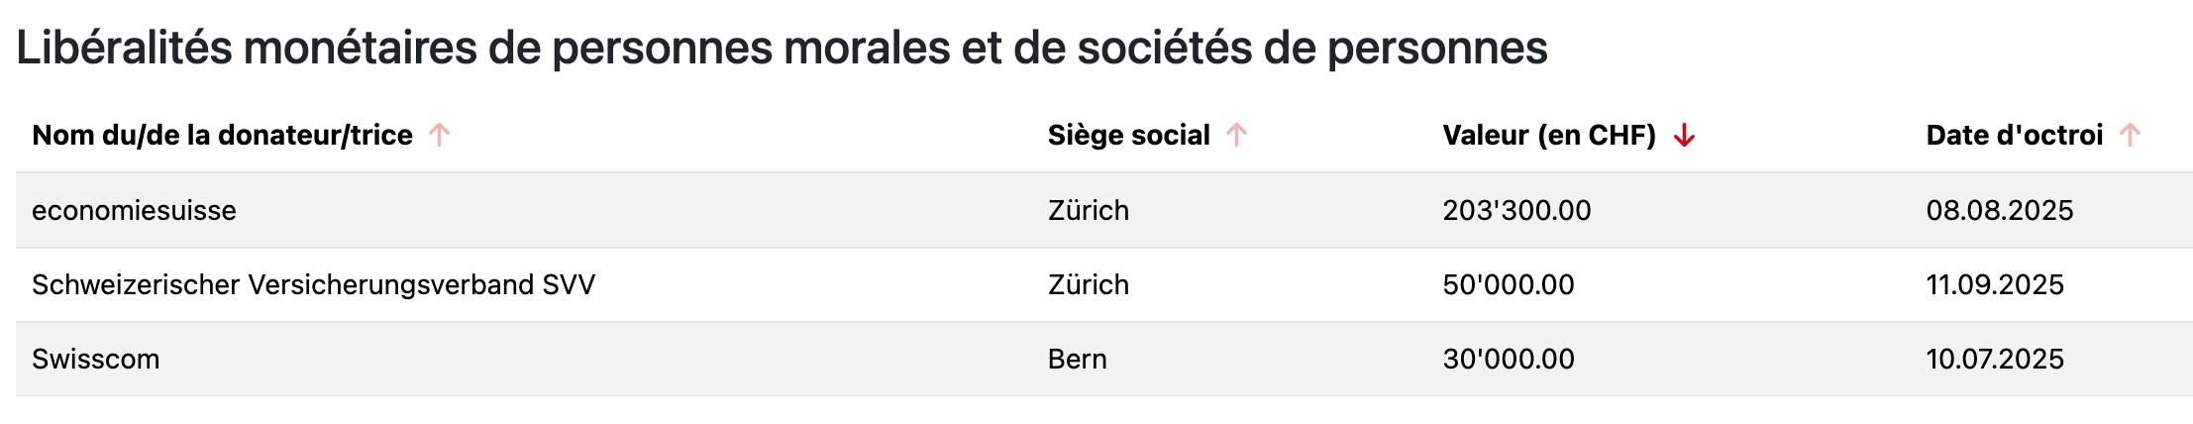
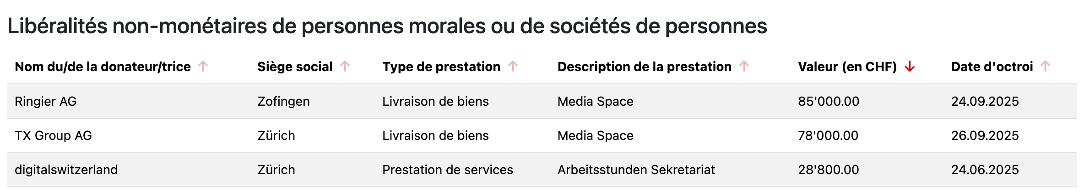
L’identité numérique est soutenue
par Swisscom
et les principaux médias !

Slide 44
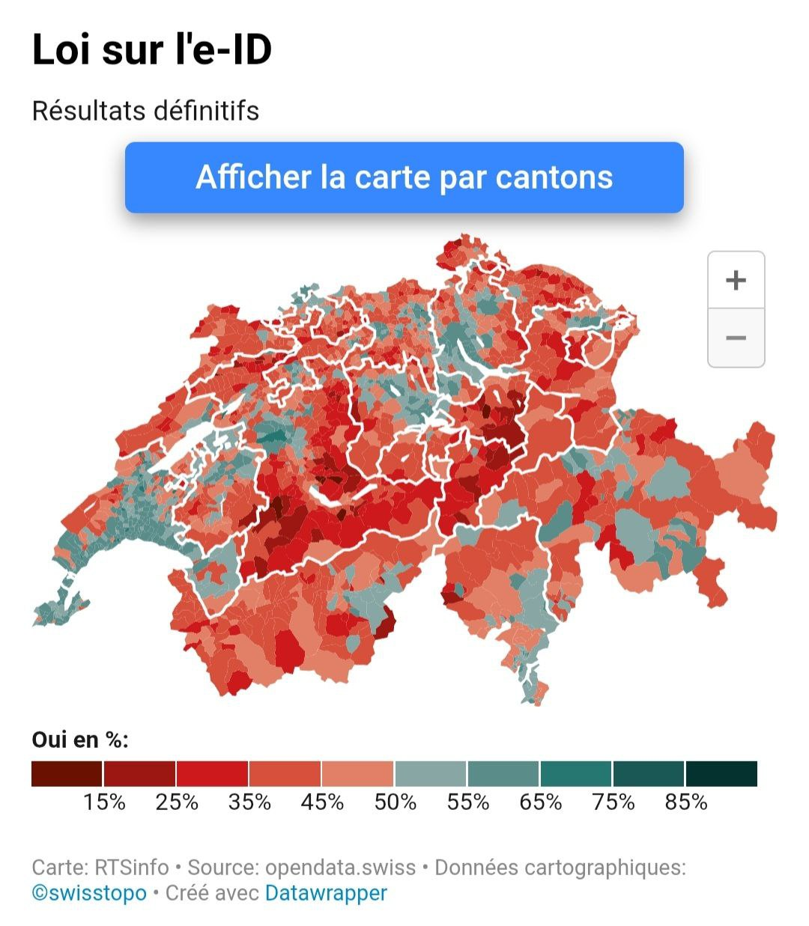

Le 28 septembre 2025, l’identité numérique est « acceptée » en Suisse
● En rouge : NON à l’e-ID
● En vert : OUI à l’e-ID
À 15h36 :
Taux de participation = 49,74%
À 16h16 :
Taux de participation = 49,55%
Résultats finaux :
NON à 49,61%
OUI à 50,39%

Slide 45

L’identité numérique
dans l’Union européenne

Slide 46

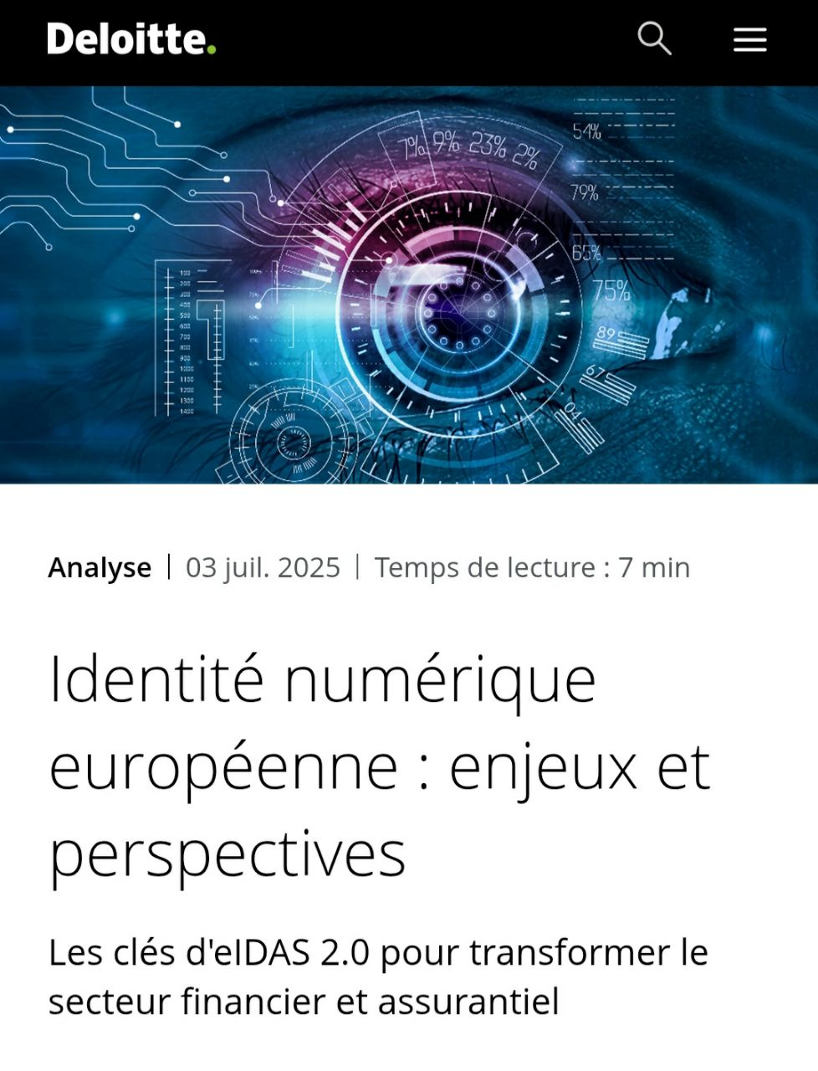
L’identité numérique d’ici 2030
« D’ici 2030, l’union européenne vise à ce que 80 % des citoyens disposent d’un portefeuille d’identité numérique, soit environ 360 millions de personnes. »
Échéances données par Deloitte :
Novembre 2026
Obligation pour chaque Etat membre
de déployer au moins un EUDI wallet auprès de leurs citoyens
Novembre 2027
Obligation pour les entreprises des secteurs réglementés et pour les très grandes plateformes désignées dans le cadre du Digital Services Act (DSA) d'accepter les portefeuilles EUDI comme méthode valide de vérification d'identité

Slide 47

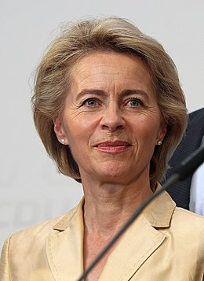
2019
Retour 7 ans en arrière …
Pacte Vert (Green Deal), IA et Net Zero
16 juillet 2019 – Orientations politiques de la Commission pour 2019-2024
p. 5 : « Je proposerai un pacte vert pour l’Europe dans les 100 premiers jours de mon mandat. Ce pacte vert pour l’Europe inclura la première législation européenne sur le climat, afin d’ancrer l’objectif de la neutralité climatique à l’horizon 2050 dans la loi. »
p.15 : « Les données et l’intelligence artificielle sont les ingrédients de l’innovation qui peuvent nous aider à trouver des solutions aux enjeux sociétaux actuels, que ce soit dans le domaine de la santé ou de l’agriculture, de la sécurité ou de l’industrie manufacturière. »
Ursula von der Leyen
Présidente de la Commission européenne

Slide 48
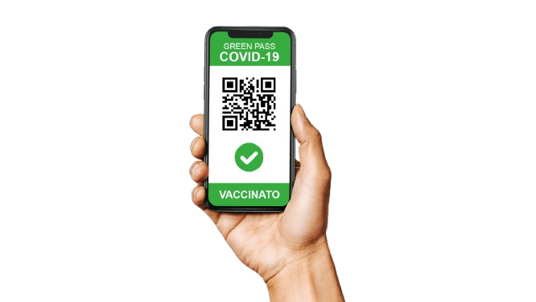
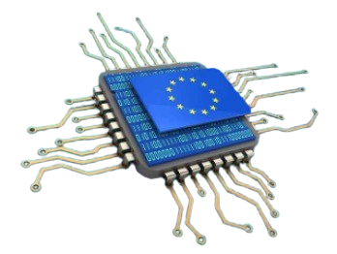
Le Green Pass, les puces & le digital
2021 / 2022
1er mars 2021
Par la voix de sa présidente Ursula von der Leyen, la Commission européenne a annoncé pour le 17 mars une proposition de législation visant à créer un « digital green pass ».
20 janvier 2022 avec Klaus Schwab au WEF
« Il n’y a pas de digital sans puce »
Klaus Schwab félicite Ursula Von Der Leyen pour son annonce relative à une nouvelle loi européenne sur les puces visant développer l'expansion de celles-ci sur le territoire de l’U.E : European Chips Act
Ursula von der Leyen
Présidente de la Commission européenne

Slide 49
2022
Réseau mondial
de surveillance
« sanitaire »
Règlement européen du 23.11.2022
« En juin 2023, L'OMS adoptera le système de certification numérique
COVID-19 de l'Union européenne pour établir un système mondial qui contribuera à faciliter la mobilité mondiale
& à protéger les citoyens
du monde entier contre
les menaces sanitaires
actuelles et futures,
y compris les pandémies. »
La décision n° 2119/98/CE du Parlement européen
& du Conseil a instauré un réseau de surveillance épidémiologique & de contrôle des maladies transmissibles.
Son champ d’application a été étendu pour renforcer et assurer une approche plus coordonnée de la sécurité sanitaire au niveau de l’Union. [...]

Slide 50

2023
Le Pass mondial
Signé avec l’UE le 5 juin 2023
« Il s'agit du 1er élément constitutif du réseau mondial de certification de la santé numérique de l'OMS (GDHCN) qui développera une large gamme de produits numériques pour offrir une meilleure santé pour tous. »
« Cas d'utilisation supplémentaires, qui peuvent inclure la numérisation du certificat international de vaccination »

Slide 51
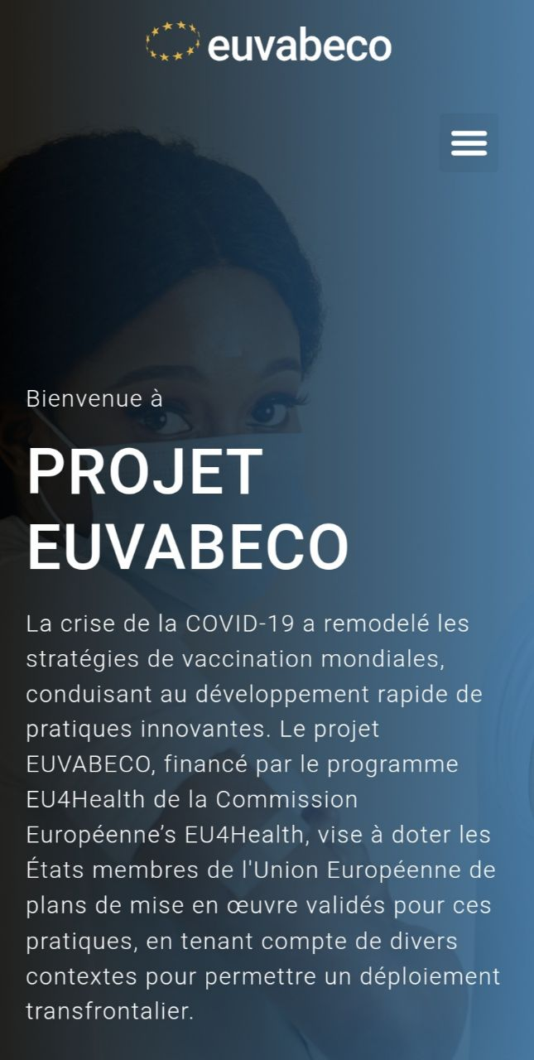
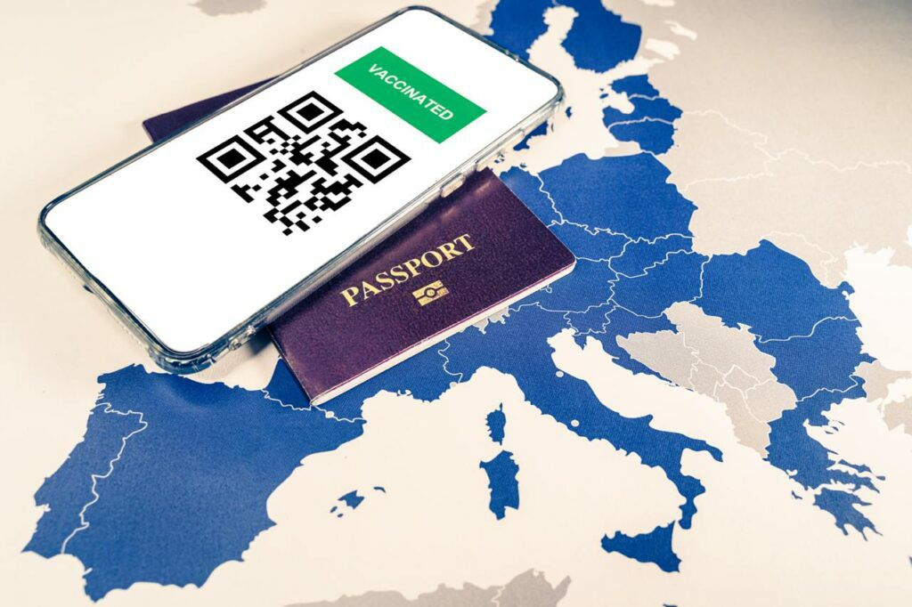
2024
Dans les pays de l’UE
La carte européenne de vaccination
Dès septembre 2024, les pays pilotes
sont :
Belgique, Allemagne, Grèce, Lettonie, Portugal
Le projet complet « se déroule sur 30 mois,
de janvier 2024 à juin 2026 ».
« Le projet fait partie d’un programme plus vaste nommé EUVABECO qui vise à contrôler et augmenter la vaccination au sein de l’Union. Intégrée au système de certification numérique mondiale de l’OMS, la CVE avance de pair avec l’introduction de l’identité numérique européenne et de la monnaie numérique en Europe. »

Slide 52
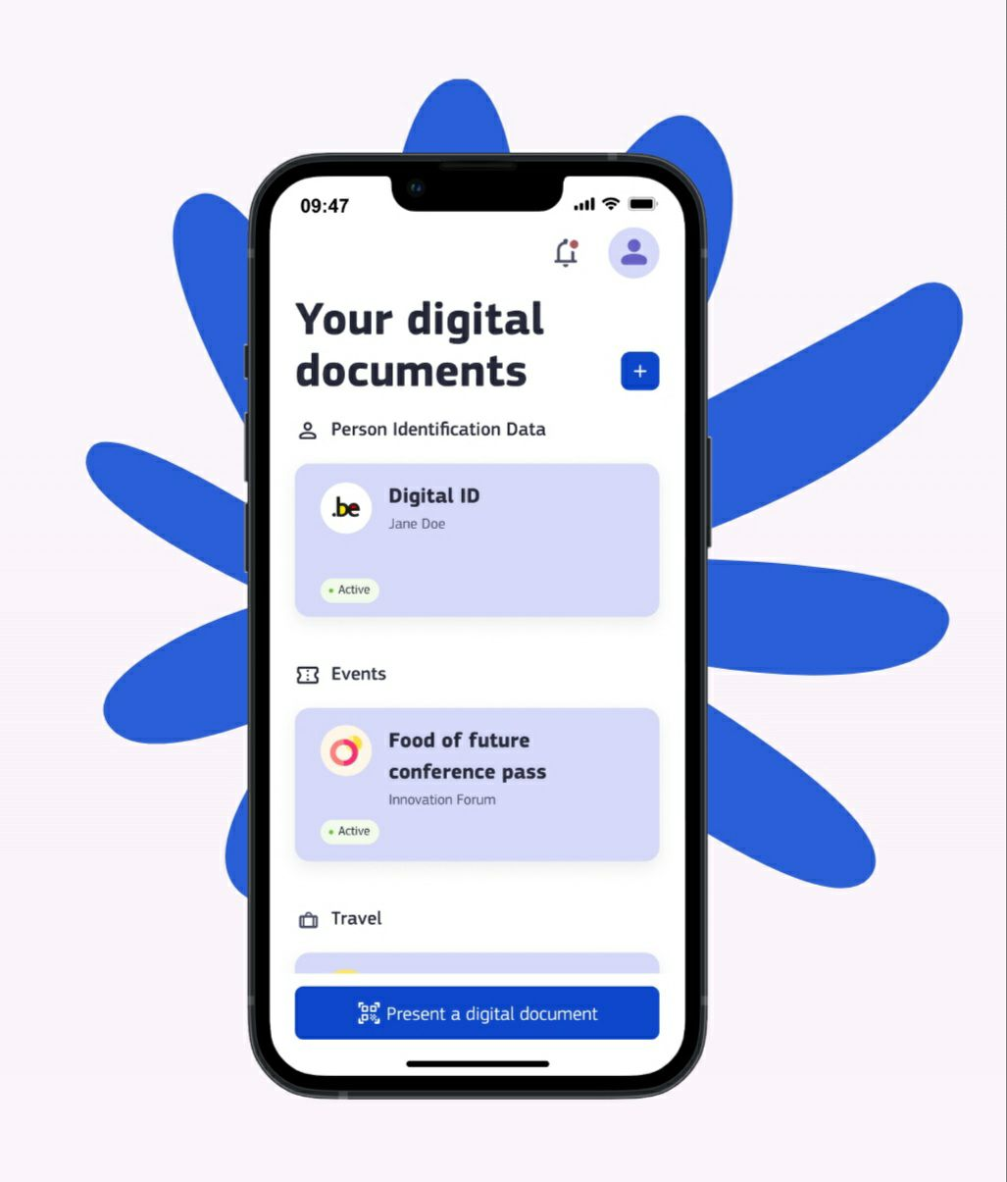
2024
Dans les pays de l’UE
Le IT Wallet (portefeuille numérique)
Le IT Wallet a démarré le 23 octobre 2024
en Italie, l'un des pays pilotes ...
Pour :
Le permis de conduire
Accéder aux « services publics numériques »
Ouvrir un compte bancaire
Les paiements : s’identifier et autoriser les paiements
Les diplômes : les stocker et les partager
La santé : pour récupérer facilement les médicaments prescrits dans une pharmacie
Accéder aux prestations de sécurité sociale
(carte européenne d’assurance maladie)
Les voyages :
prouver notre identité
pour réserver hôtel & transports
Enregistrer une carte SIM prépayée
Signer des contrats
Pour prouver notre identité que nous sommes un représentant légitime d'une organisation

Slide 53

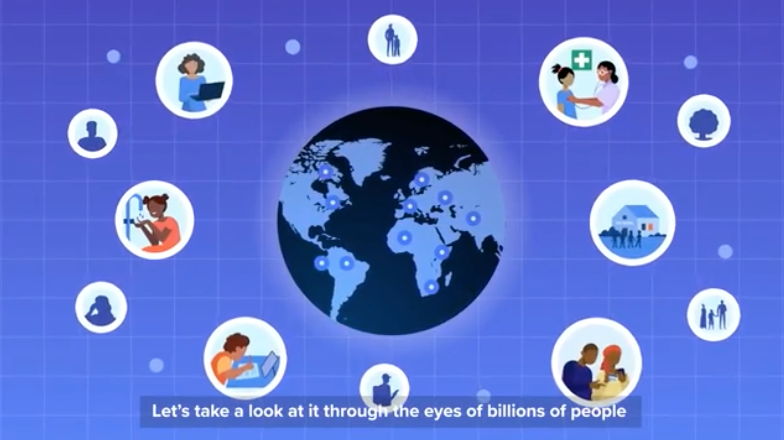
Le Crédit Social mondial de l’ONU :
Le DPI
DPI = Digital Public Infrastructure
« L’infrastructure publique numérique (DPI) est un ensemble de systèmes numériques fondamentaux qui constituent l’épine dorsale des sociétés modernes.
Le DPI permet des interactions sécurisées
et transparentes entre les personnes,
les entreprises et les gouvernements.
De la vérification des identités à l’ouverture de comptes bancaires, en passant par la garantie de paiements numériques rapides et fiables et la possibilité d’un échange de données sûr et efficace entre les services gouvernementaux — Le DPI peut rendre la vie quotidienne plus connectée et inclusive. »

Slide 54
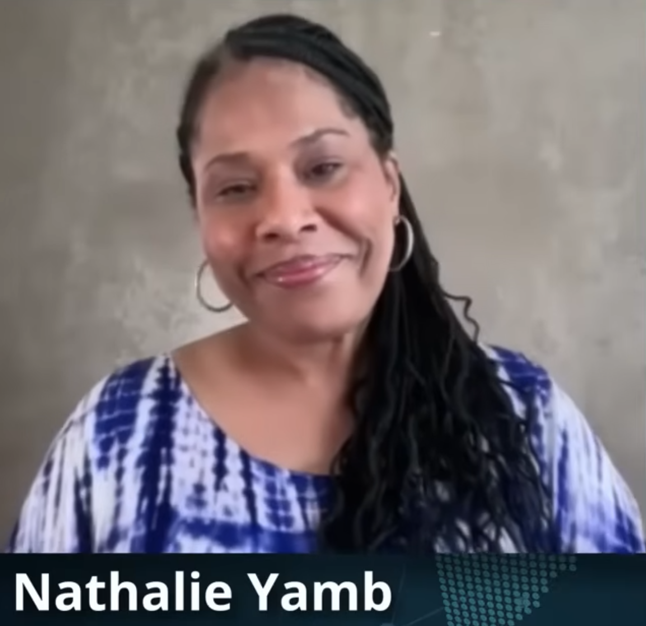
Nathalie Yamb est bloquée en Suisse
2025
22 décembre 2025
Sur « Neutrality Studies Français »
« Du jour au lendemain, mes cartes bancaires ont été annulées, mes comptes bancaires [suisses] fermés, mes comptes crypto cloturés. »
« Même des entreprises, comme des compagnies aériennes, peuvent refuser de vous prendre comme passagers. »
« J’avais mon compte Deezer. Et je voulais mettre ma chaîne musicale. Coupée.
Netflix ? Coupé.
Tu veux acheter un livre sur Amazon ou la fnac ou autres ? D’habitude, tu le commandes et il est livré.
Tu peux plus faire ça. Tu es coupé de tout ce que tu fais. »
Nathalie Yamb
Diplômée en Sciences politiques
et en journalisme

Slide 55


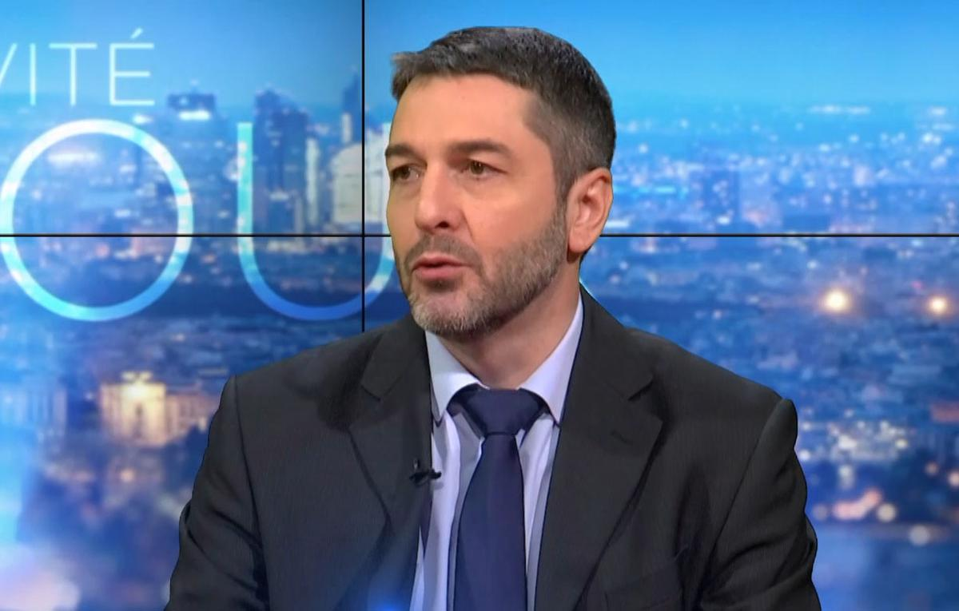
2025
Jacques Baud et Xavier Moreau sont bloqués dans l’UE.
Xavier Moreau
Ancien militaire parachutiste, Saint-Cyrien, fondateur du site Stratpol
15 décembre 2025
Jacques Baud
Colonel d'État major, ancien
du renseignement suisse
Jacques Baud et Xavier Moreau sont sanctionnés depuis ce 15 décembre 2025
par le Conseil de l'Union Européenne.
Leurs avoirs sont gelés, leurs comptes en banque sont fermés.
Jacques Baud, citoyen suisse, a l’interdiction de se déplacer en dehors de la Belgique, son pays de résidence.
Xavier Moreau, citoyen français résidant en Russie, est interdit de circuler dans l’Union européenne sauf en France.
PÉTITION À SIGNER :
https://rightoflaweu.org/

Slide 56
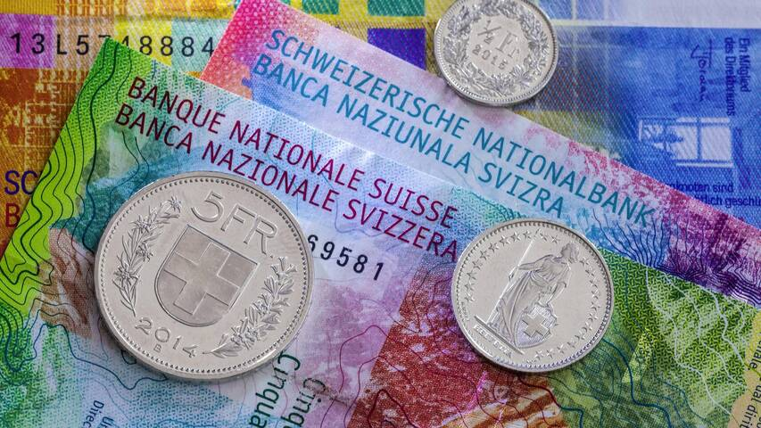
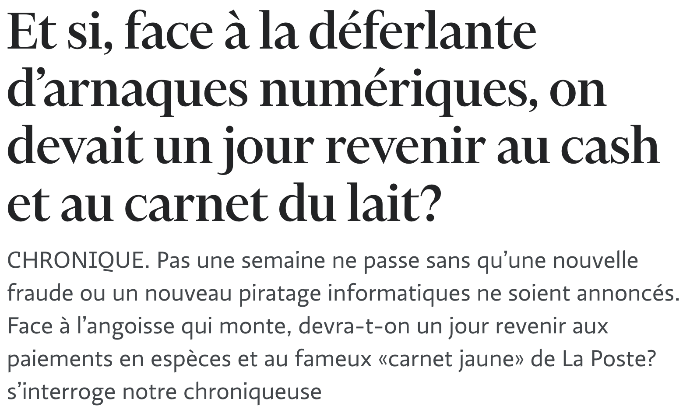

Les piratages numériques mettent en danger la MNBC …
26 novembre 2025

Slide 57
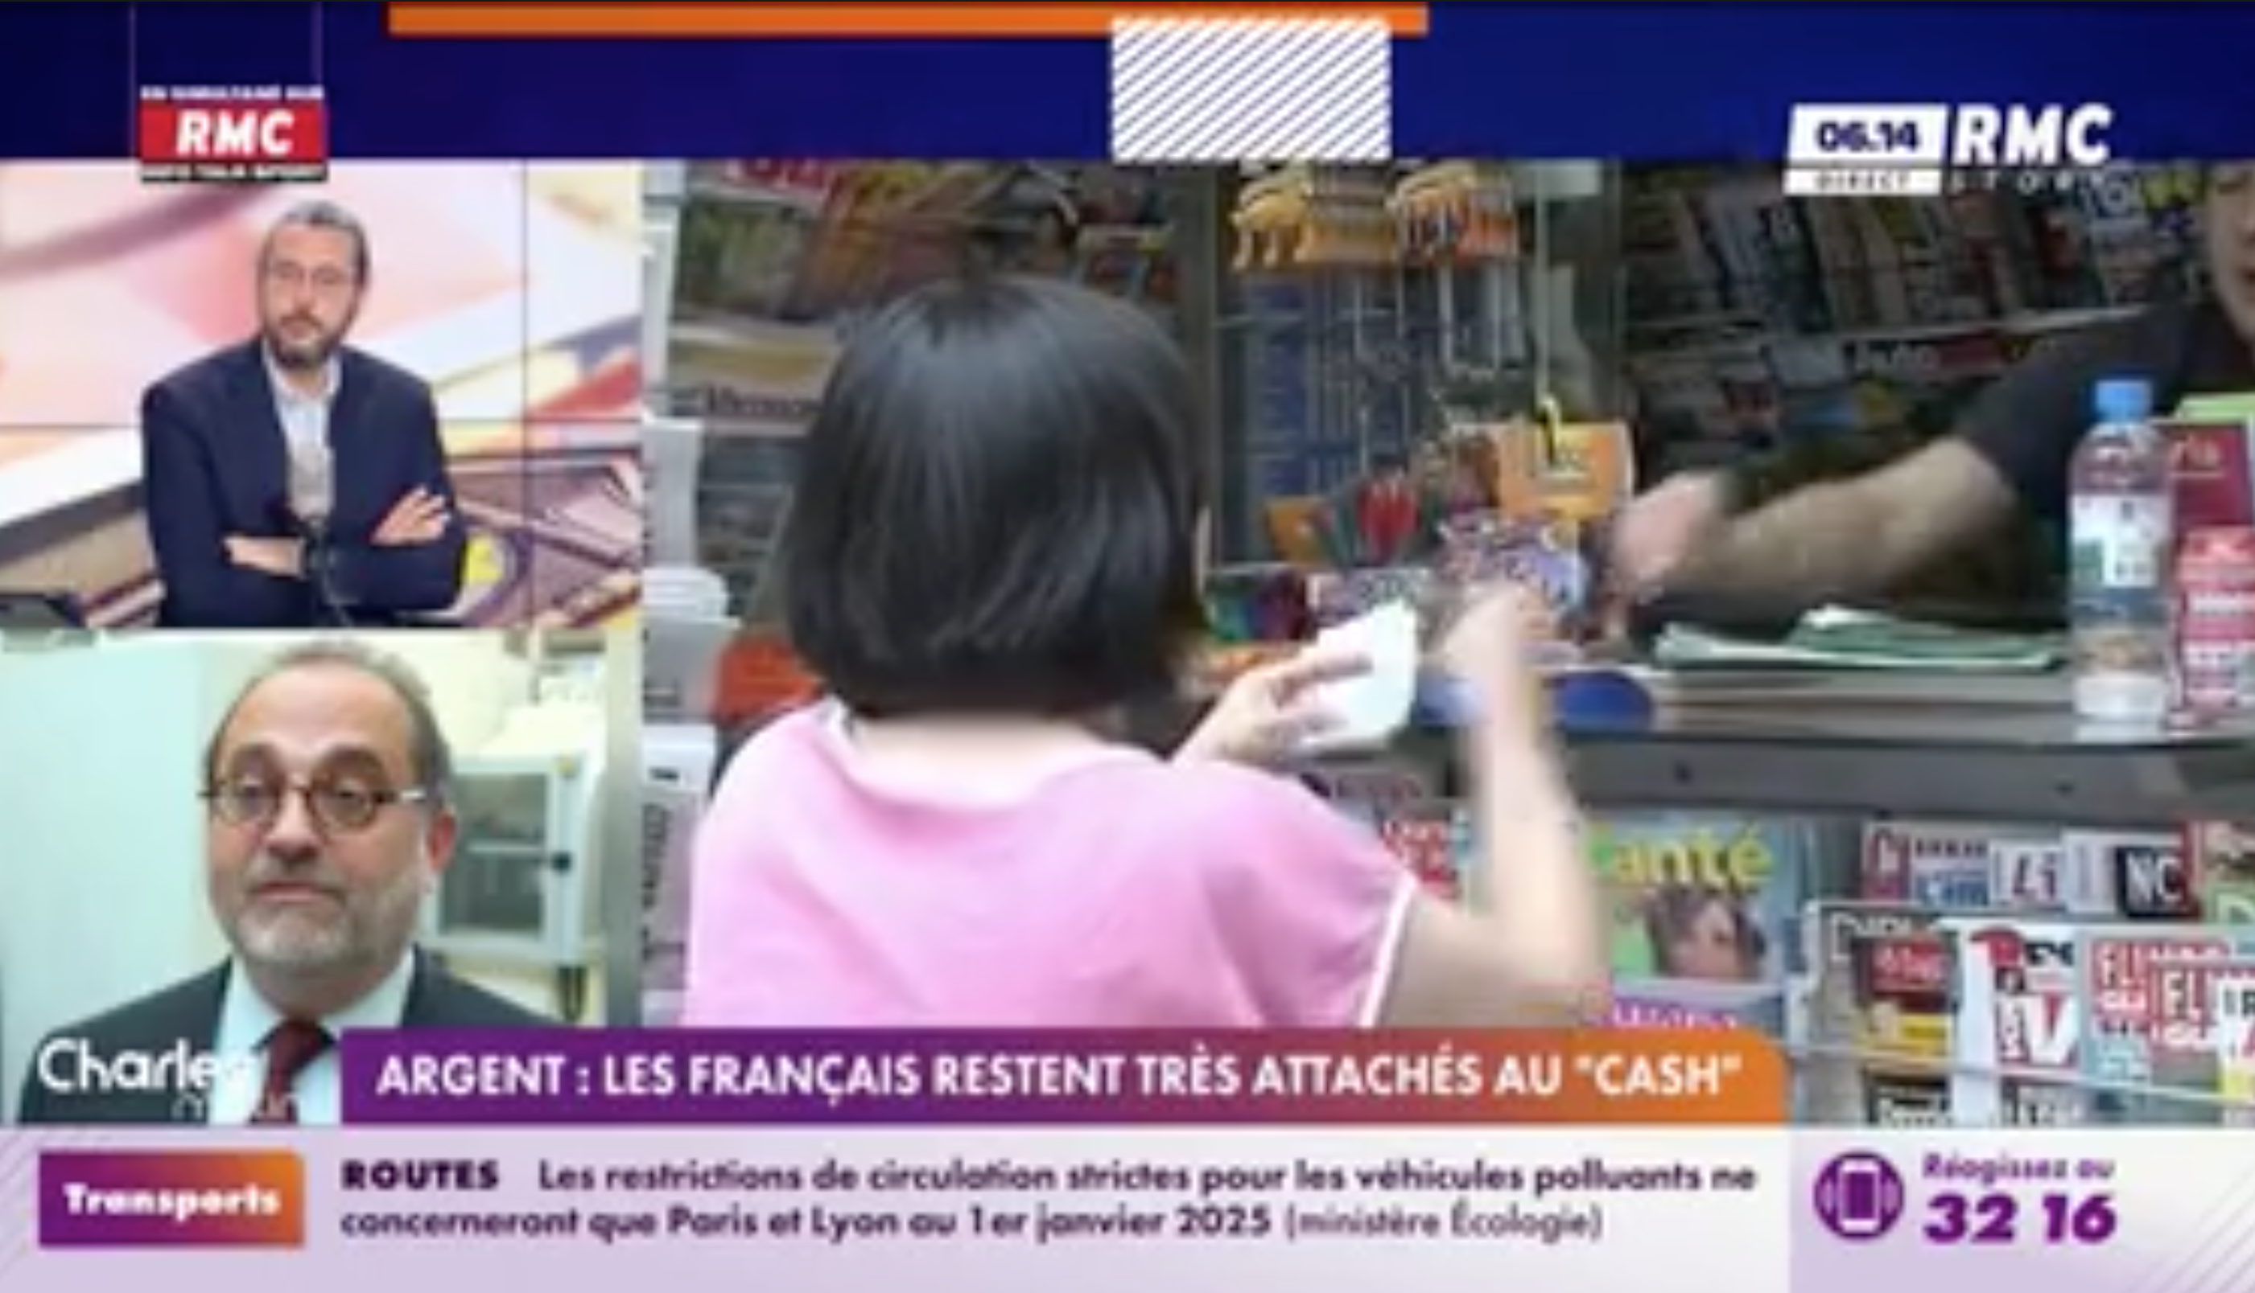

Et les Français sont
« de plus en plus attachés au cash ! »
20 mars 2024

Slide 58
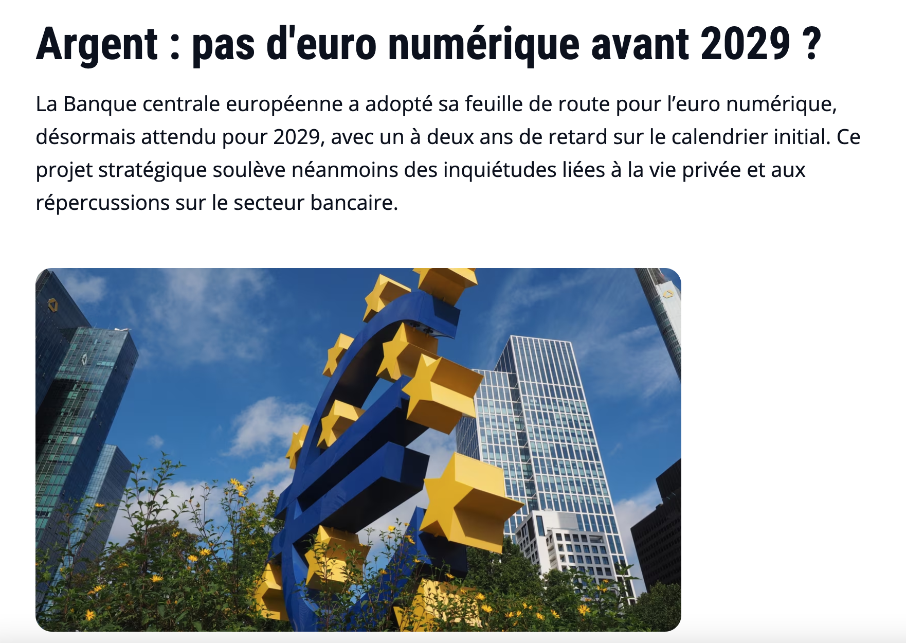

La MNBC est retardée au plus tôt à 2029.
23 septembre 2025

Slide 59
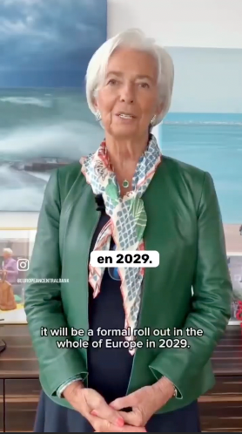
La MNBC est retardée à 2029.
Christine Lagarde,
Présidente de la BCE :
« Tant que les billets de banque continueront à circuler, nous voulons que le cash soit sous forme d'euro numérique aussi, pour que vous puissiez faire circuler les billets de banque et « cliquer » le cash avec l'euro numérique.
Plus de travail sera fait dans les prochains mois, et si nous recevons l'accord du Parlement européen au cours de l'année 2026, nous pourrons lancer l'euro numérique à partir de l'année 2027.
Et si le pilote est concluant et positif, il y aura un déroulement formel dans l'ensemble de l'Europe en 2029. »
31 octobre 2025

Slide 60
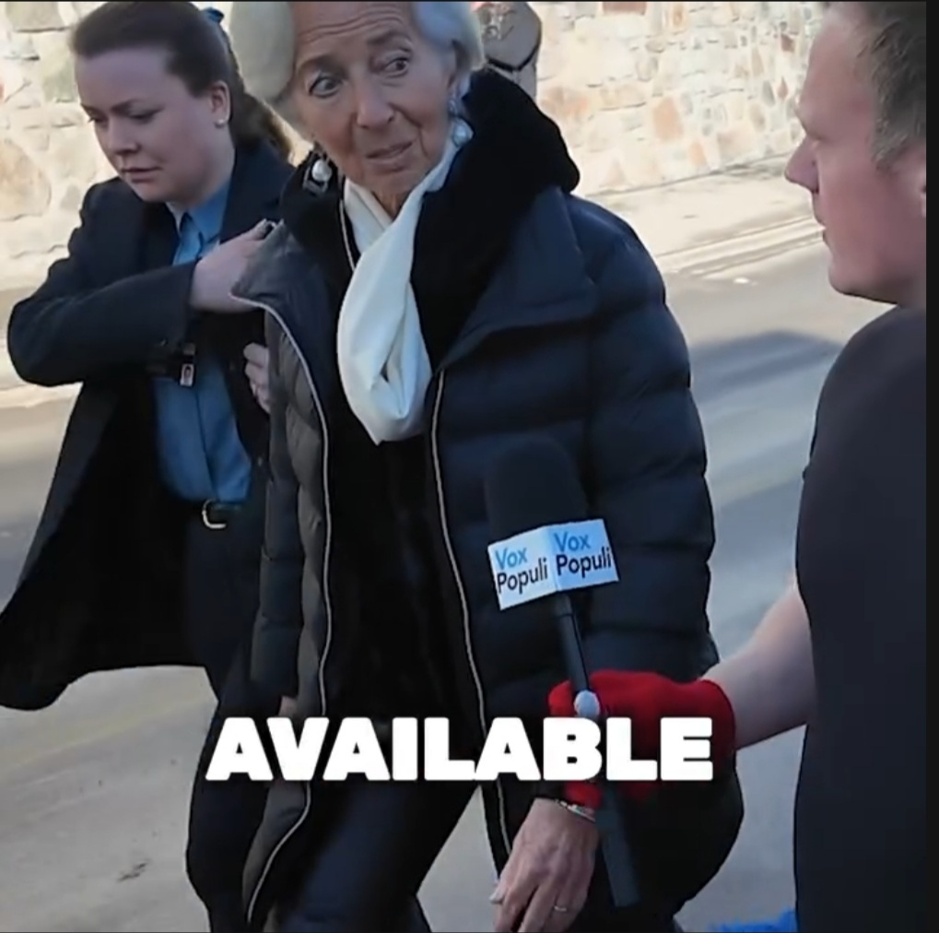
Christine Lagarde à Davos 2026
« Christine Lagarde, est-ce que je peux vous demander pourquoi vous voulez rendre le paiement en cash de plus de 1000 euros illégal ?
Les gens d'Europe veulent savoir pourquoi ils ne peuvent pas utiliser le cash à un certain niveau, parce que certains suggèrent que c'est une question de contrôle, et que le Gouvernement est en charge de ce que les gens peuvent et ne peuvent pas payer. »
Christine Lagarde, Présidente de la BCE :
« Les billets seront toujours disponibles. Nous travaillons sur cela, et nous continuerons à faire en sorte que ce soit disponible pour les gens. Fin de histoire. Merci »

Slide 61


Pour sauver
le cash & notre liberté …

Slide 62

Une votation en Suisse
le 8 mars 2026
Initiative populaire
« Oui à une monnaie suisse libre et indépendante sous forme de pièces
ou de billets »
(l’argent liquide, c’est la liberté)

Slide 63





Et utilisons
l’argent liquide !
Livres
Autoroutes
Cinéma
Supermarché

Slide 64
Merci pour votre attention.
❤️
On lâche rien !

